Slide 1


Hyundai Türkiye
Instagram Marka Performans Raporu
01 Mayıs 2022 - 31 Mayıs 2022

Slide 2


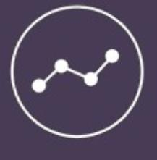
Rapor
İçeriği
Yönetici Özeti
4
Takipçi İstatistikleri
7
Büyüme İstatistikleri
10
İleti Verileri
13
En Başarılı İletiler
19
Etkileşim Performansı
26
Sektör Liderleriyle Kıyaslama
33
SocialBrands Performansı
37
Bu analizde yer alan tüm istatistikler, Instagram tarafından paylaşılan kamuya açık verilerden derlenmiştir. Bu analizin tüm yayın hakları TTBOOM Dijital İnteraktif Medya A.Ş'ye aittir.
Yazılı izin alınmadan kurum içi paylaşımlar haricinde, herkese açık kaynaklarda kısmen ya da tamamen alıntı yapılamaz, hiçbir şekilde kopya edilemez, çoğaltılamaz ve yayınlanamaz.
2

Slide 3

BoomSocial
Hakkında
Sosyal Medya Ölçümleme
BoomSocial Analizleri
BoomSocial, markaların online içerik stratejilerini geliştirmeleri için iç görüler sunan sosyal medya ölçümleme, raporlama ve analiz platformudur.
Platform binlerce marka sayfasını ve hesabını, şirket sayfalarını ve kanallarını Facebook, Twitter, Google+, Youtube ve Instagram’da takip eder.
BoomSocial, sosyal medya performansınızı ve hayran sayınızın büyümesini ölçmenize, etkileşimi analiz etmenize ve içerik stratejileri geliştirmenize yardımcı olur.
BoomSocial Premium Raporları ve Analizleri; sektörünüzün, markanızın ve rakiplerinizin sosyal medya performansını analiz etmenizi ve raporlamanızı sağlar. Analizler, markanıza ait sosyal medya içerik ve pazarlama stratejilerinizi geliştirecek iç görüler sunarak sizin için değer yaratır. Analizler, slaytları kendinize ait sunulara aktarmanıza olanak tanıyan Microsoft PowerPoint formatında hazırlanır.
Sektörlerin ve markaların sosyal medya kanallarına özel analizlerini online olarak satın alabilirsiniz.
BoomSocial analizlerinizi satın almak için hemen tıklayın:
http://bit.ly/BoomSocialPremiumAnaliz
3

Slide 4



Genel Bakış
01 Mayıs 2022 - 31 Mayıs 2022 tarihleri arasında Hyundai Türkiye Instagram hesabı verilerinin genel değerlendirmesi.
167K
16
8,5K
Toplam Takipçi Sayısı
Paylaşılan İleti
Etkileşim Sayısı
31.05.2022 tarihinde hesabın toplam takipçi sayısı 166.765 olmuştur. Hesap dönem boyunca 385 yeni hayran kazanarak %0,231 büyümüştür.
01.05.2022 – 31.05.2022 döneminde hesap duvarında toplam 16 ileti paylaşılmıştır. En çok paylaşılan ileti türü, 9 ileti ile fotoğraf olmuştur.
01.05.2022 – 31.05.2022 döneminde hesap tarafından paylaşılan içerikler, toplam 7.966 beğeni ve 502 yorum almıştır.
4

Slide 5
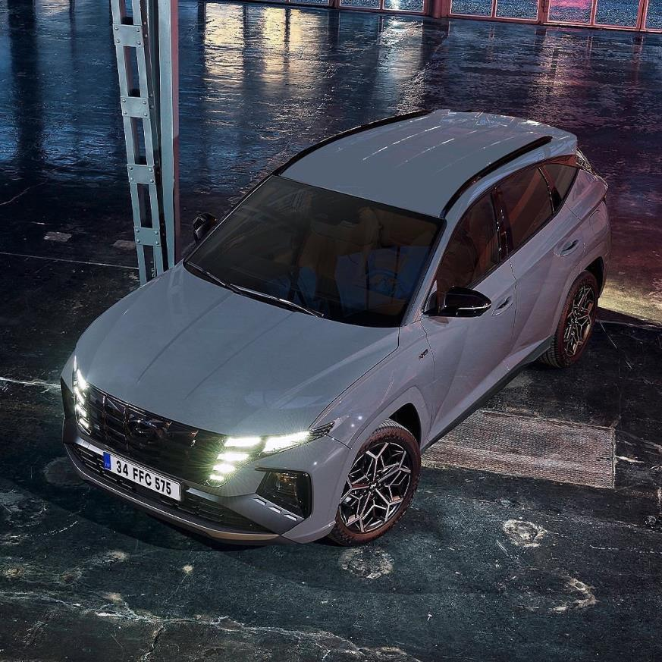
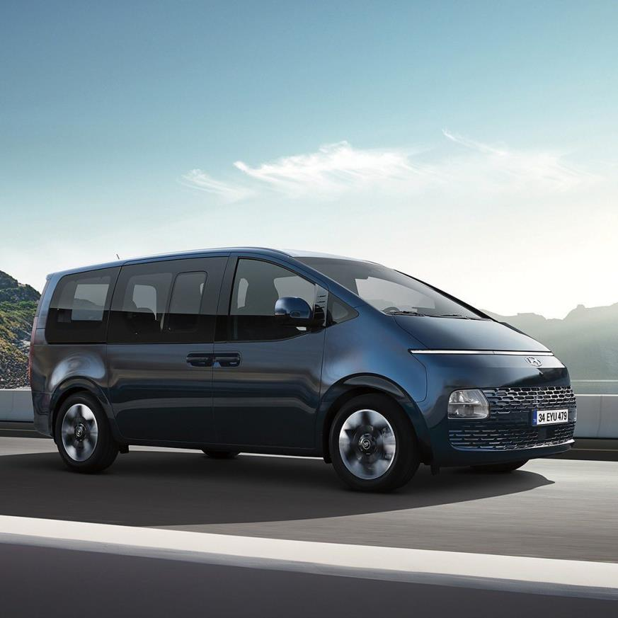
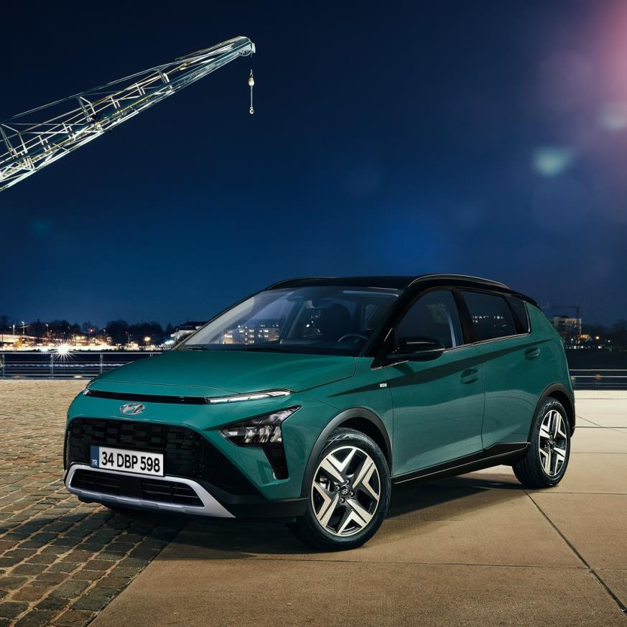

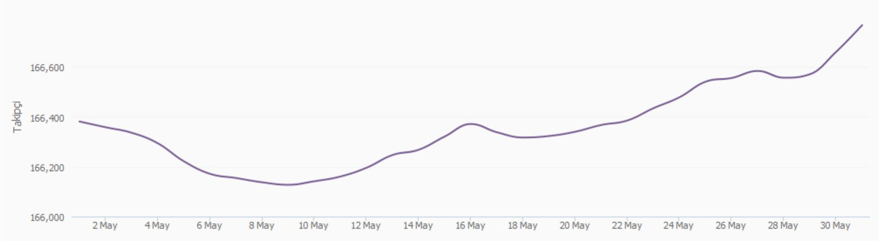
Genel Bakış
Marka Özeti
01.05.2022 - 31.05.2022
Hyundai Türkiye
http://instagram.com/hyundaitr
Genel Bilgiler
Günlere Göre Takipçi Sayısı
Türkiye > Otomotiv > Üreticiler sektöründe yer alan Hyundai Türkiye Instagram hesabı takipçi sayısı, 01.05.2022 - 31.05.2022 tarihleri arasında 166.380 kişiden, 385 artarak 166.765 kişiye ulaştı.
Dönem boyunca hesaptan paylaşılan 16 ileti, 7.966 beğeni ve 502 yorum aldı.
5

Slide 6


Takipçi Verileri
01 Mayıs 2022 - 31 Mayıs 2022 tarihleri arasında Hyundai Türkiye Instagram hesabı için Takipçi Sayısı, Takipçi Değişimi ve Sektör Liderleri verilerinin değerlendirmesi.
167K
385
%0,23
Toplam Takipçi Sayısı
Takipçi Sayısındaki Değişim
Takipçi Değişim Oranı
31.05.2022 tarihinde hesabın toplam takipçi sayısı 166.765 olmuştur.
01.05.2022 - 31.05.2022 döneminde hesap, 385 yeni takipçi kazanmıştır.
01.05.2022 - 31.05.2022 döneminde hesabın toplam takipçi sayısı
%0,23 artmıştır.
6

Slide 7
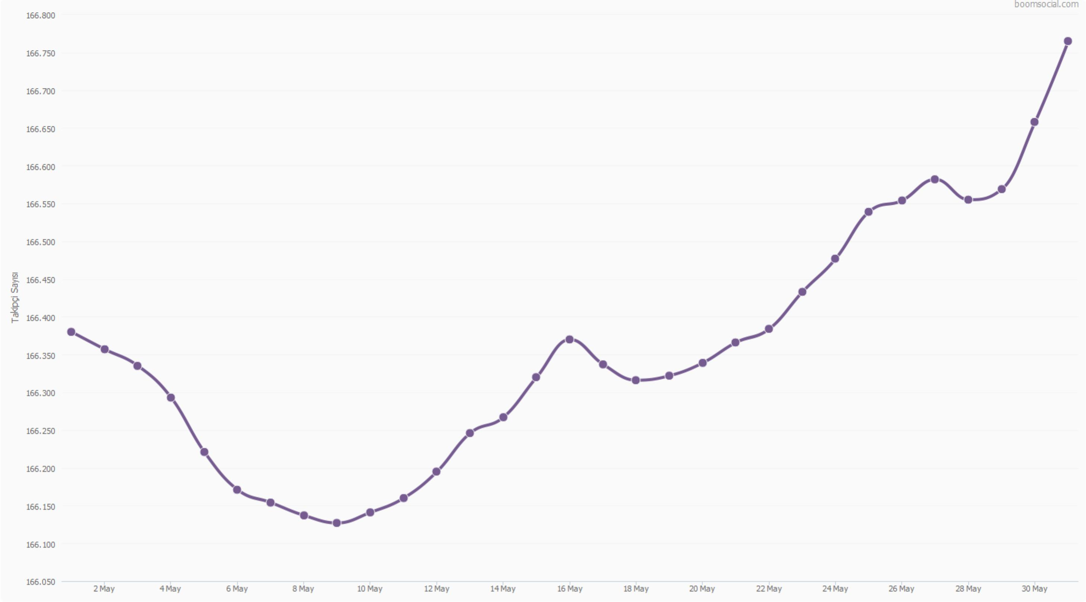

Takipçi Verileri
Takipçi Performansı
01.05.2022 - 31.05.2022
Günlere Göre Takipçi Sayısı
166.765
Toplam Takipçi Sayısı
31.05.2022
385
Takipçi Sayısındaki Değişim
01.05.2022 - 31.05.2022
%0,23
Takipçi Değişim Oranı
01.05.2022 - 31.05.2022
7

Slide 8

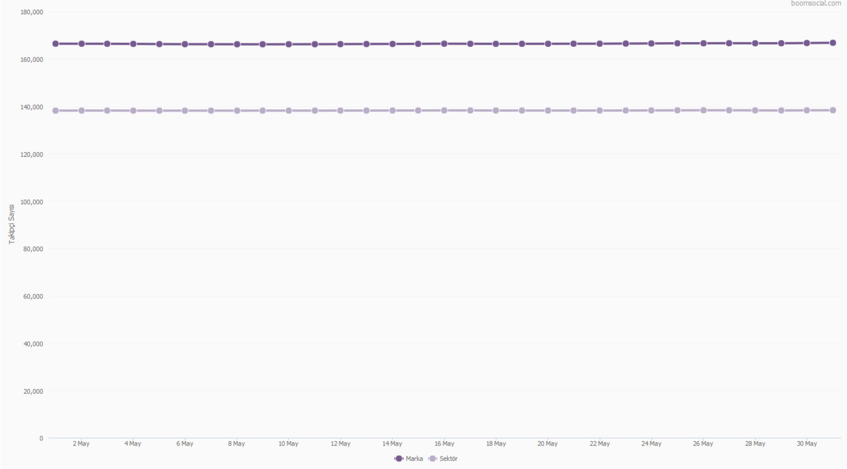


Takipçi Verileri
Sektör Takipçi Performansı
01.05.2022 - 31.05.2022
Marka ve Sektör Takipçi Sayıları:
Türkiye > Otomotiv > Üreticiler
42 hesap arasında
14.sırada
31.05.2022 tarihinde Hyundai Türkiye, Otomotiv – Üreticiler sektöründeki 42 hesap arasında en çok takipçisi olan 14. hesap.
Sektör ortalamasına göre
%21
daha fazla takipçi
Hesabın takipçi sayısı, sektör ortalamasından %21
daha fazladır.
8

Slide 9
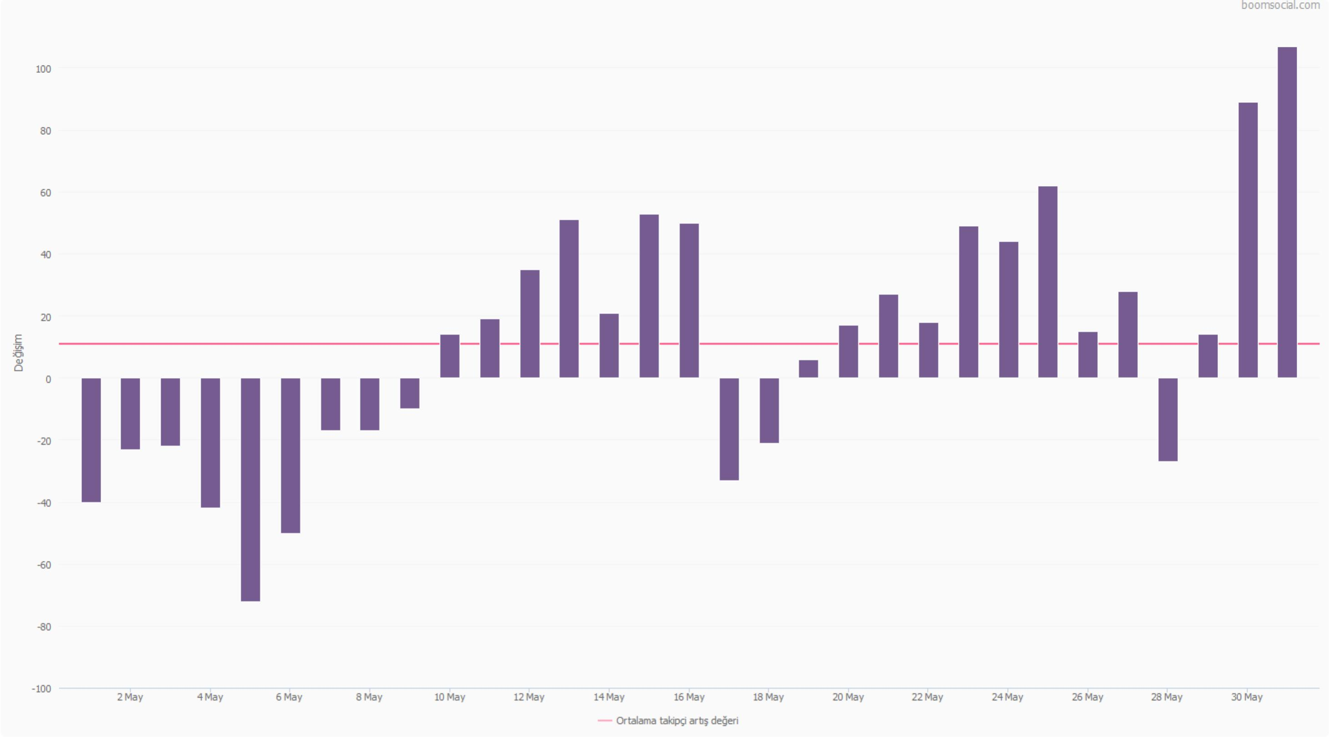
Takipçi Verileri
Takipçi Değişimi
01.05.2022 - 31.05.2022
Hyundai Türkiye Günlere Göre Takipçi Sayısı Değişimi
385
Marka Takipçi Sayısı Değişimi
01.05.2022 - 31.05.2022
%0,23
Marka Takipçi Değişim Oranı
01.05.2022 - 31.05.2022
%0,17
Sektör Takipçi Değişim Oranı
01.05.2022 - 31.05.2022
9

Slide 10
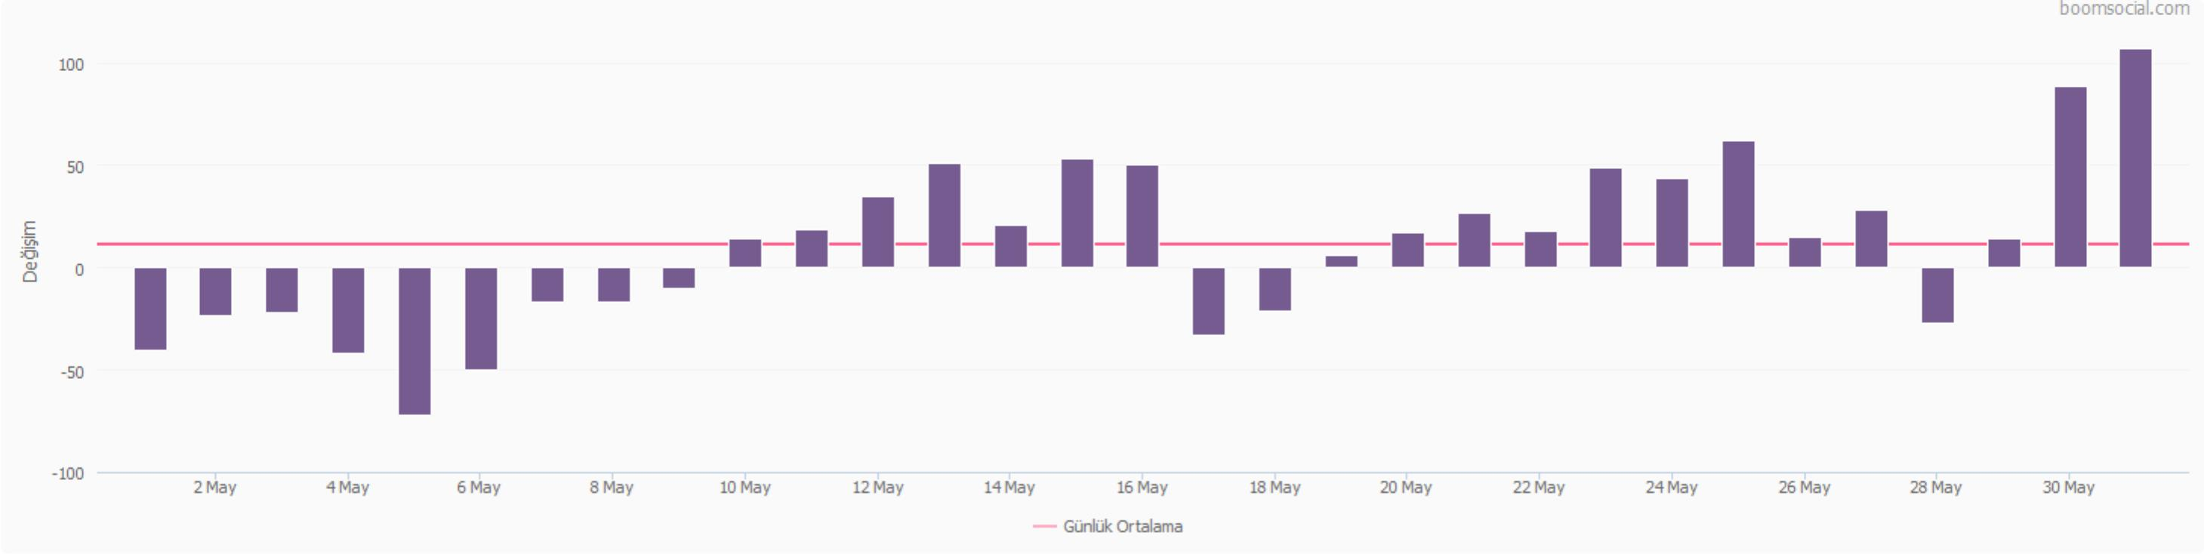

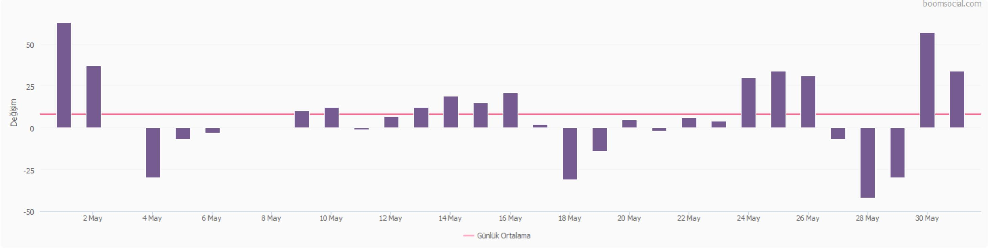
Takipçi Verileri
Sektör Büyüme Performansı
01.05.2022 - 31.05.2022
Instagram Hyundai Türkiye Günlere Göre Takipçi Sayısı Değişimi
42 hesap arasında
10. sırada
31.05.2022 tarihinde Hyundai Türkiye, Otomotiv – Üreticiler sektöründeki 42 hesap arasında en çok takipçi artışı olan 10. hesap.
Instagram Otomotiv > Üreticiler Sektörü Takipçi Sayısı Değişimi Ortalaması
%0,17
Sektör Takipçi Değişim Oranı
01.05.2022 - 31.05.2022
10

Slide 11
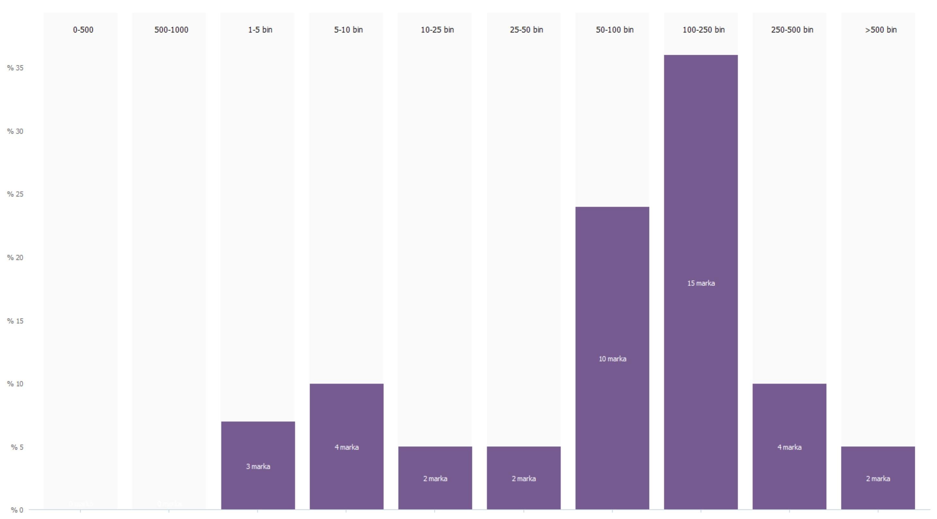
Takipçi Verileri
Sektör Takipçi Sayıları
01.05.2022 - 31.05.2022
Takipçi Sayısı Aralıklarına Göre Instagram Otomotiv > Üreticiler Sektöründeki Markalar
42
Sektördeki Marka Sayısı
31.05.2022
166.765
Marka Takipçi Sayısı
31.05.2022
138.276
Sektör Ortalama Takipçi Sayısı
31.05.2022
11

Slide 12


İleti Verileri
01 Mayıs 2022 - 31 Mayıs 2022 tarihleri arasında Hyundai Türkiye Instagram hesabı için İleti Sayısı, İleti Türleri, İleti Paylaşımları ve detaylarına dair verilerin değerlendirmesi.
16
9
4
Toplam İleti
Fotoğraf
Video
01.05.2022 - 31.05.2022 döneminde hesap tarafından toplam 16 farklı ileti paylaşıldı.
01.05.2022 – 31.05.2022 döneminde hesap tarafından paylaşılan iletilerden 9 adedi Fotoğraf türündeydi.
01.05.2022 – 31.05.2022 döneminde hesap tarafından paylaşılan iletilerden 4 adedi Video türündeydi.
12

Slide 13
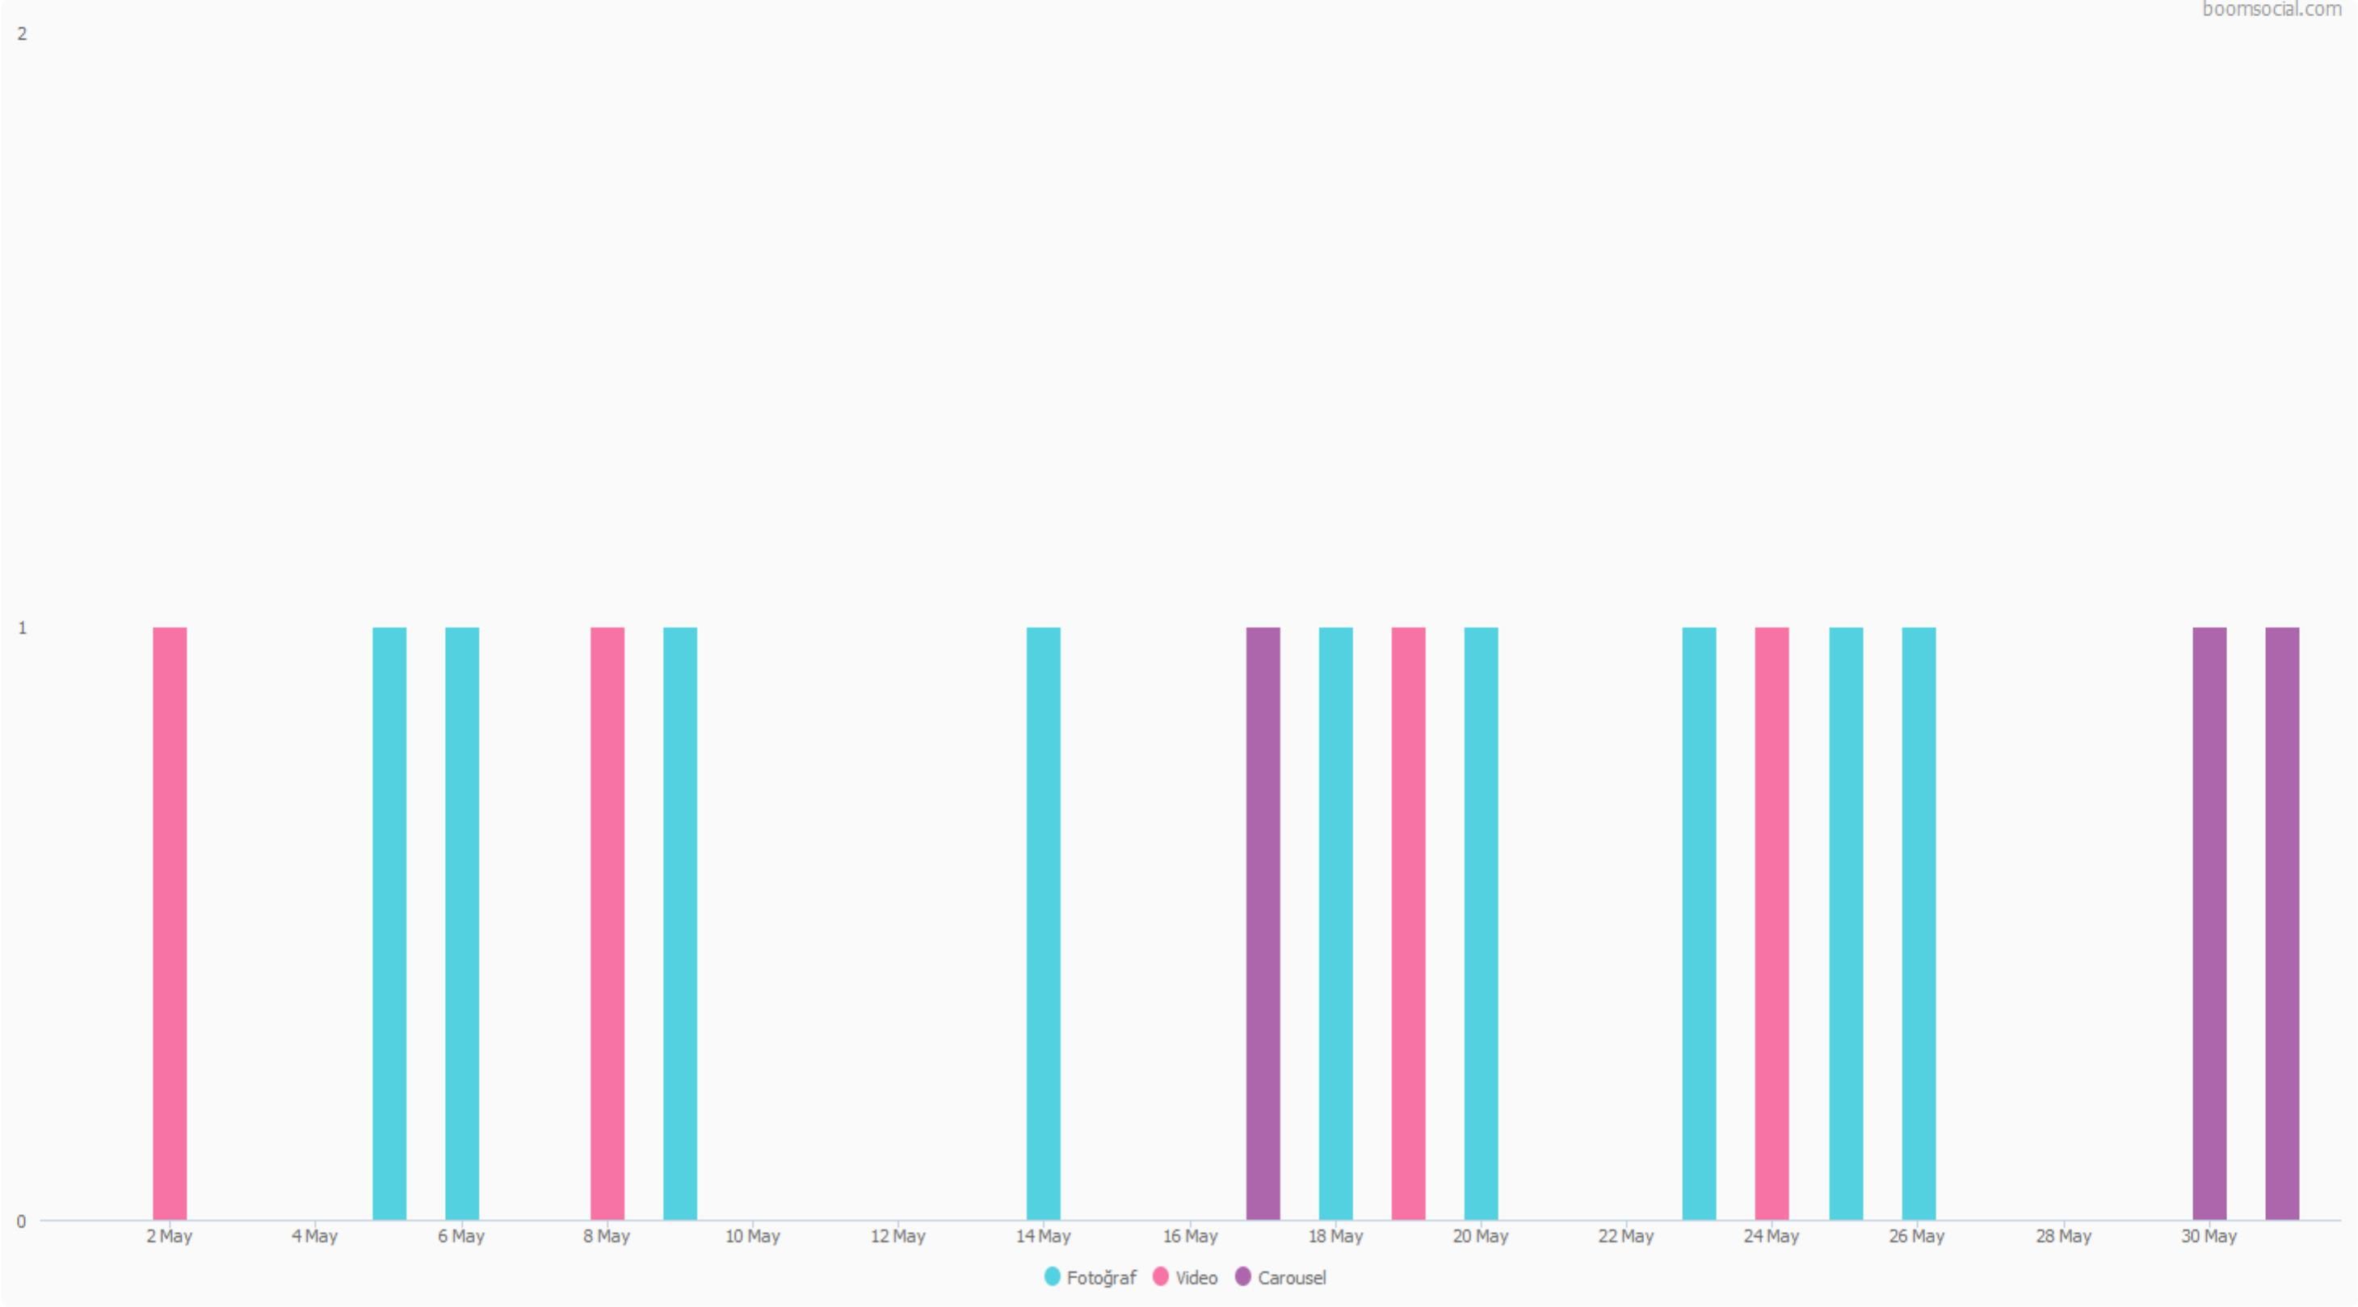



İleti Verileri
Marka İletileri
01.05.2022 – 31.05.2022
Günlere Göre İleti Sayısı
9
Fotoğraf
4
Video
3
Carousel
13

Slide 14
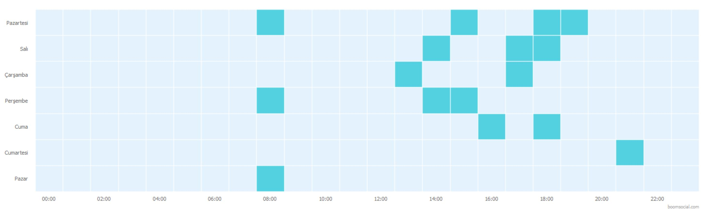

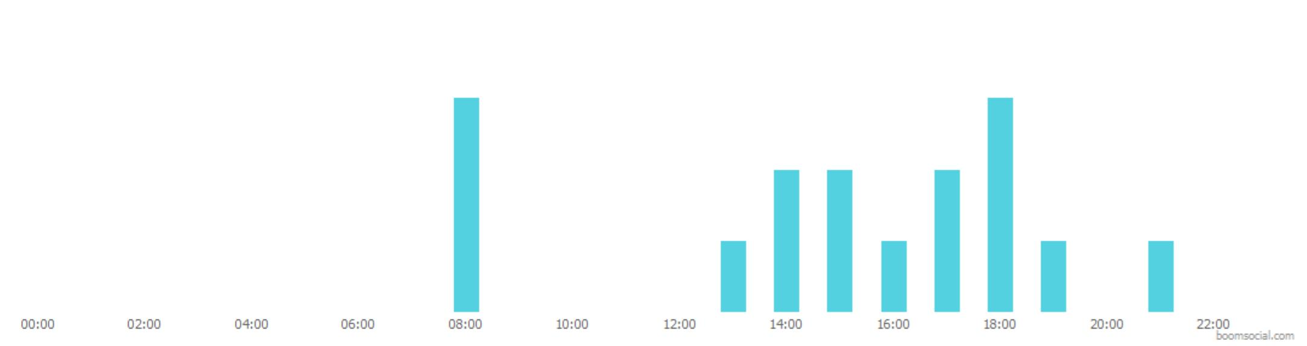
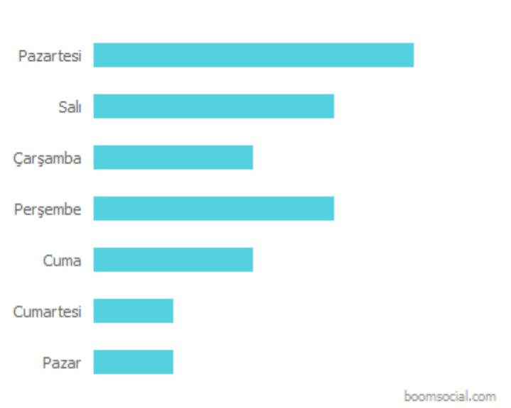

İleti Verileri
Marka İleti Saatleri
01.05.2022 – 31.05.2022
Gün ve Saatlere Göre İletiler
08.00
En Çok İleti Paylaşılan Saat
01.05.2022 – 31.05.2022
Saatlere Göre İletiler
Günlere Göre İletiler
Pazartesi
En Çok İleti Paylaşılan Gün
01.05.2022 – 31.05.2022
14

Slide 15
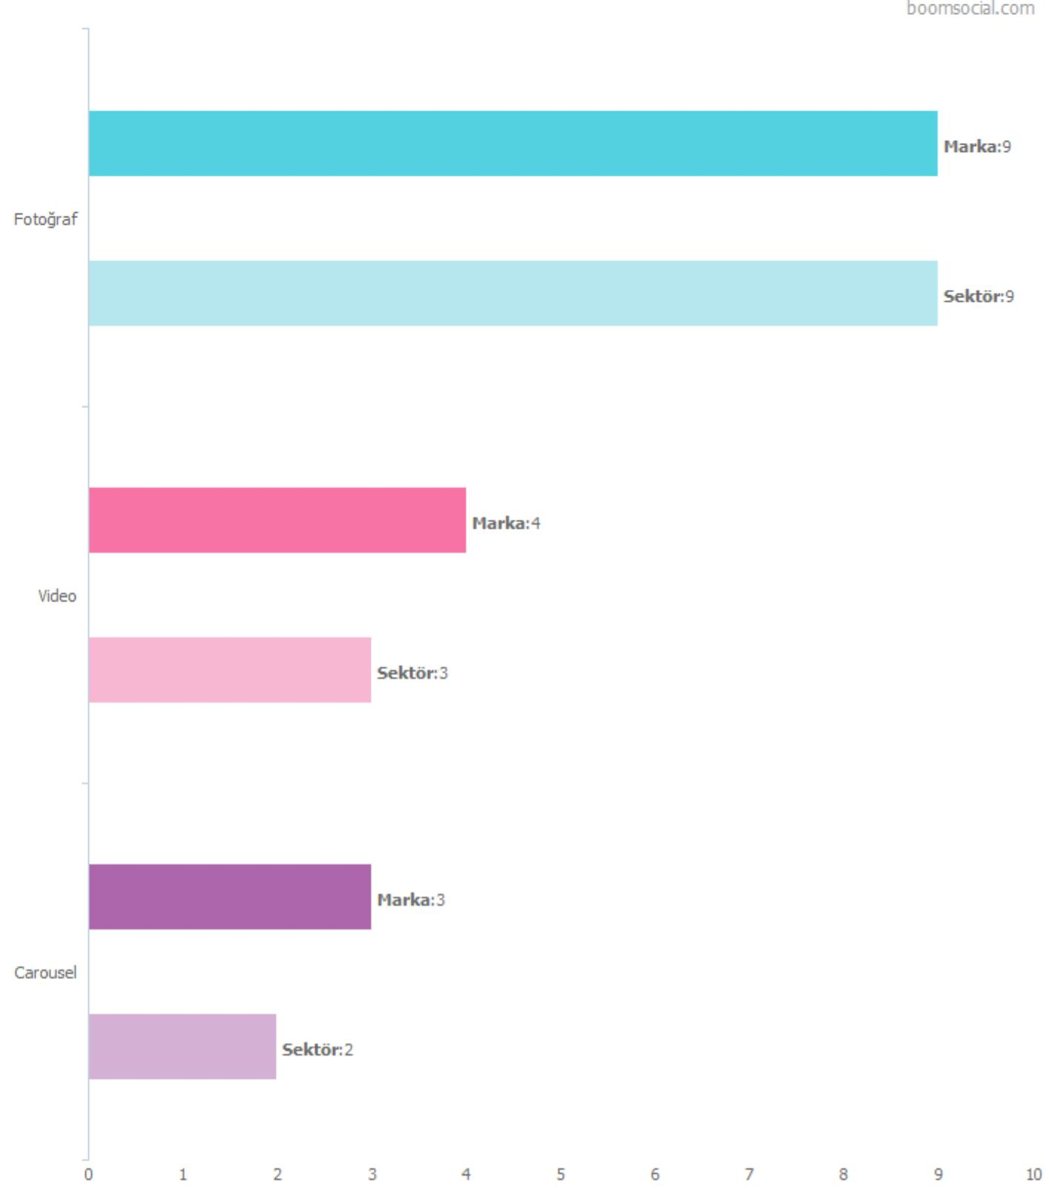
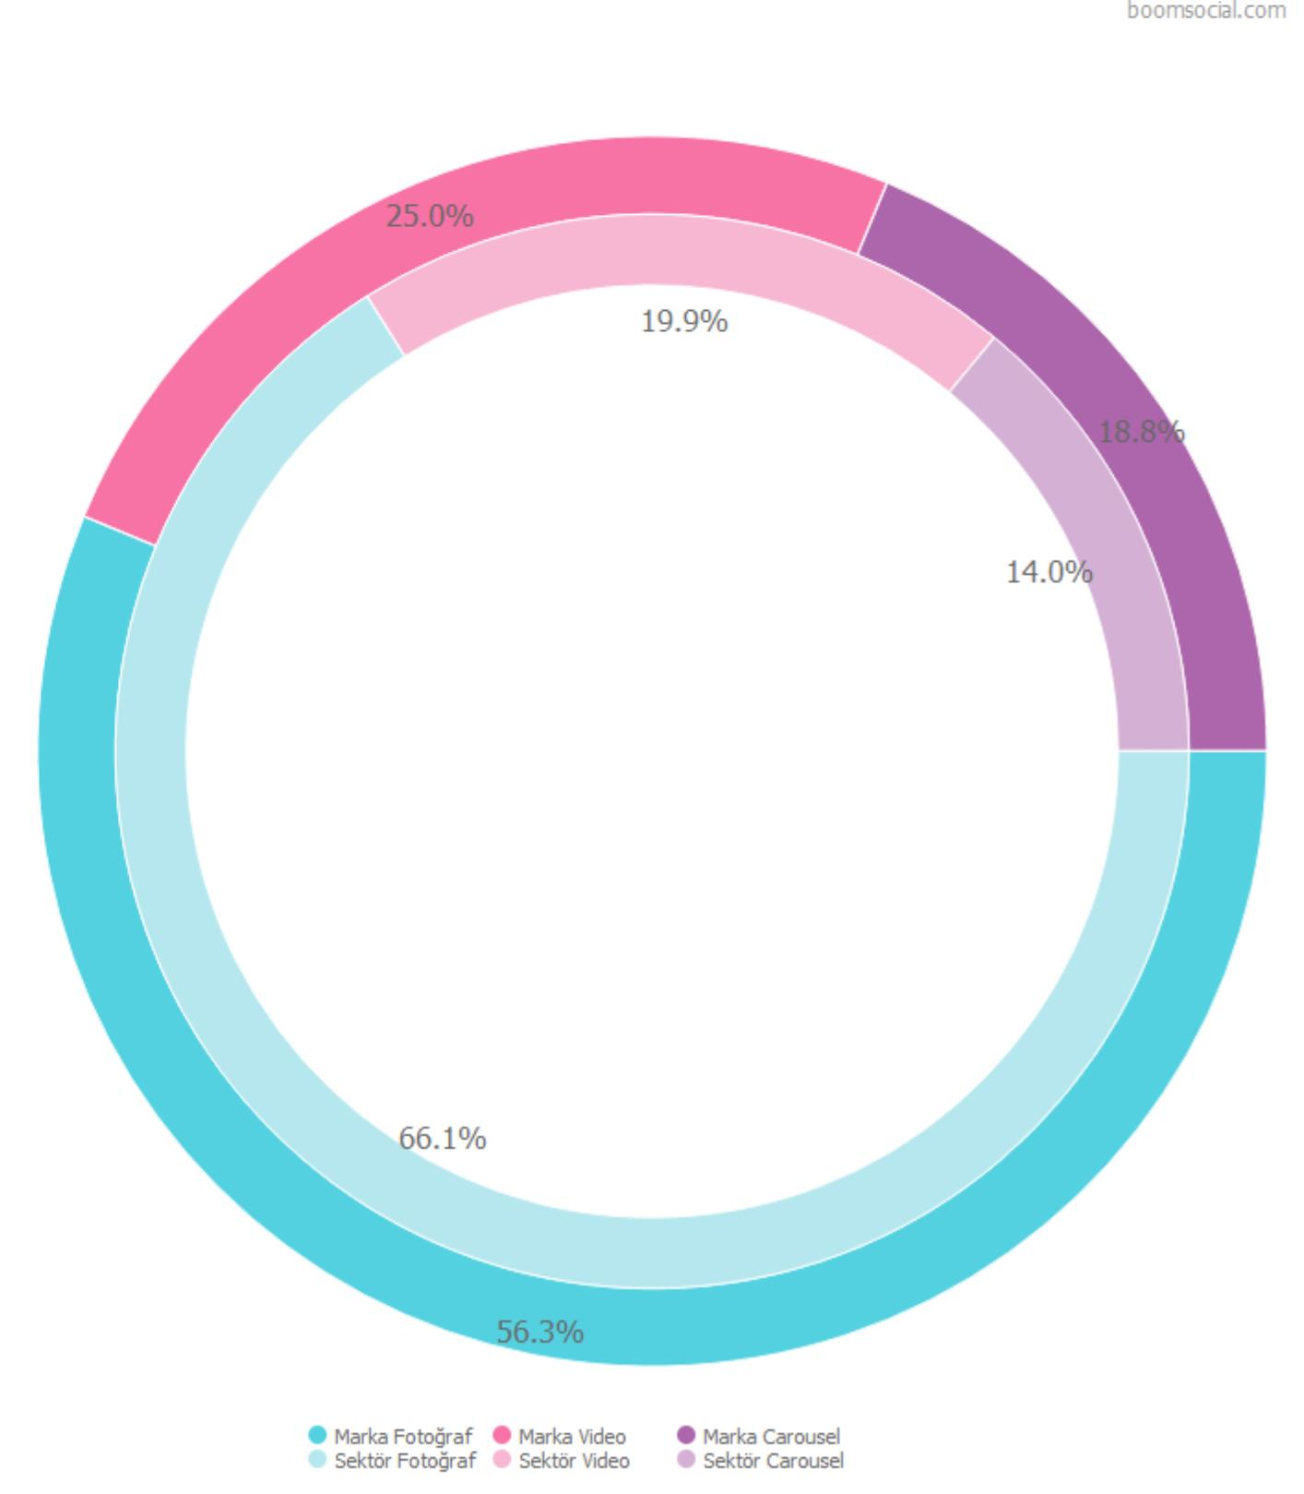




İleti Verileri
Marka İleti Türleri
01.05.2022 – 31.05.2022
Sektördeki Markaların Aylık İleti Sayıları
İleti Türleri
16
Markanın Toplam
İleti Sayısı
0,5
Markanın Günlük
Ortalama İleti Sayısı
14,1
Sektör Markalarının
Ortalama İleti Sayısı
0,5
Sektör Markalarının
Günlük Ortalama İleti Sayısı
15

Slide 16
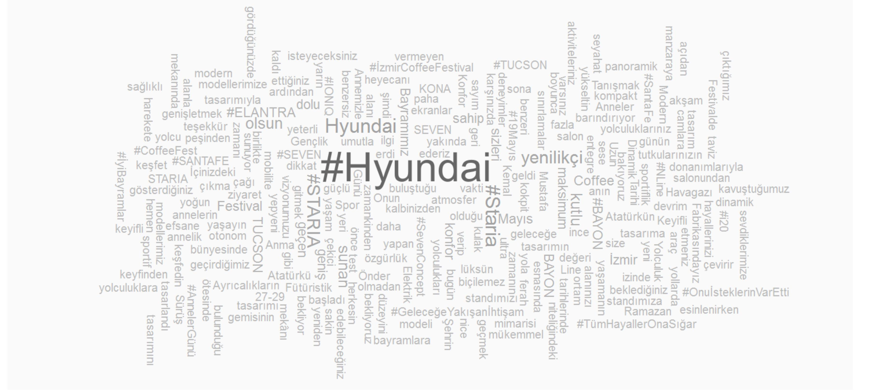
İleti Verileri
Kelime Bulutu
01.05.2022 – 31.05.2022
İletilerde En Çok Kullanılan Kelimeler
16

Slide 17
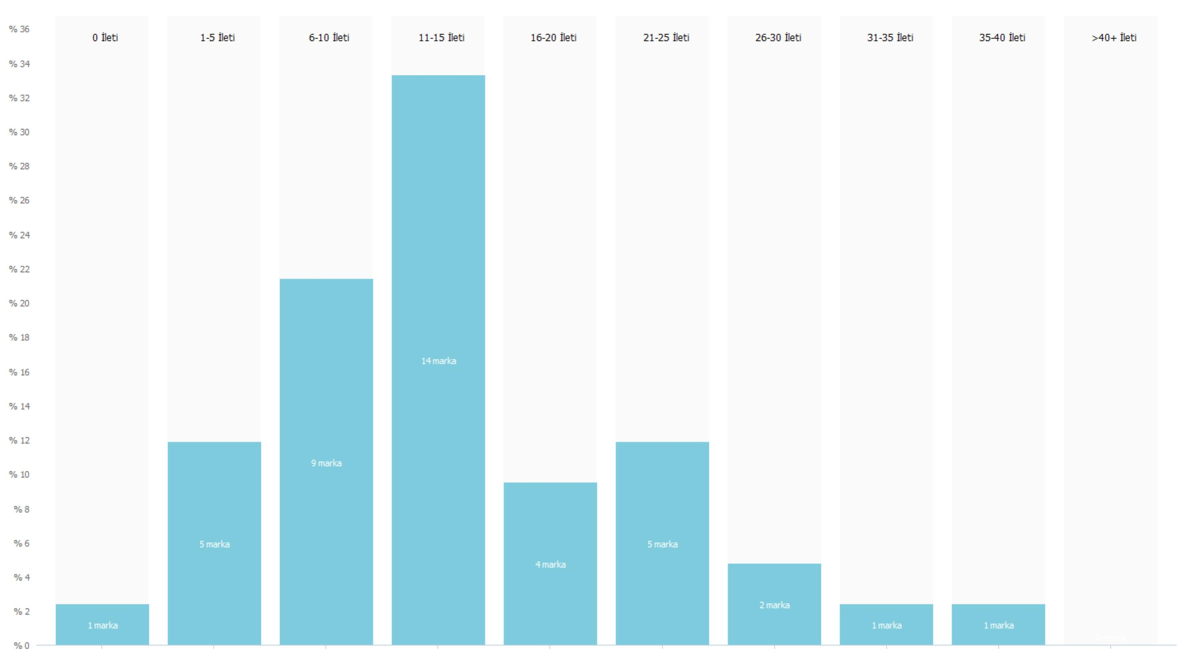


İleti Verileri
Sektörel İleti Frekansı
01.05.2022 – 31.05.2022
Aylık İleti Sayısı Aralıklarına Göre Sektördeki Markalar
16
Markanın Ortalama
Aylık İleti Sayısı
01.05.2022 – 31.05.2022
14
Sektörün Marka Başı Ortalama
Aylık İleti Sayısı
01.05.2022 – 31.05.2022
Aylık İleti Sayısı Aralıklarına Göre Sektördeki Markalar grafiği, sektördeki tüm markaların 30 günlük dönemde paylaştıkları ortalama ileti sayılarını görselleştirir.
17

Slide 18

En Başarılı İletiler
01.05.2022 – 31.05.2022 tarihleri arasında Hyundai Türkiye Instagram hesabı için İleti Sayısı, İleti Türleri, İleti Paylaşımları ve detaylarına dair verilerin değerlendirmesi.
16
8,5K
%81,9
Toplam İleti
Toplam Etkileşim
En Başarılı 10 İletinin Payı
01.05.2022 – 31.05.2022 döneminde hesap tarafından toplam 16 ileti paylaşıldı.
01.05.2022 – 31.05.2022 döneminde hesap iletileri toplam 8.468 etkileşime ulaştı.
01.05.2022 – 31.05.2022 döneminde en başarılı 10 iletinin etkileşiminin, tüm iletilerin etkileşimine oranı % 81,9 oldu.
18

Slide 19
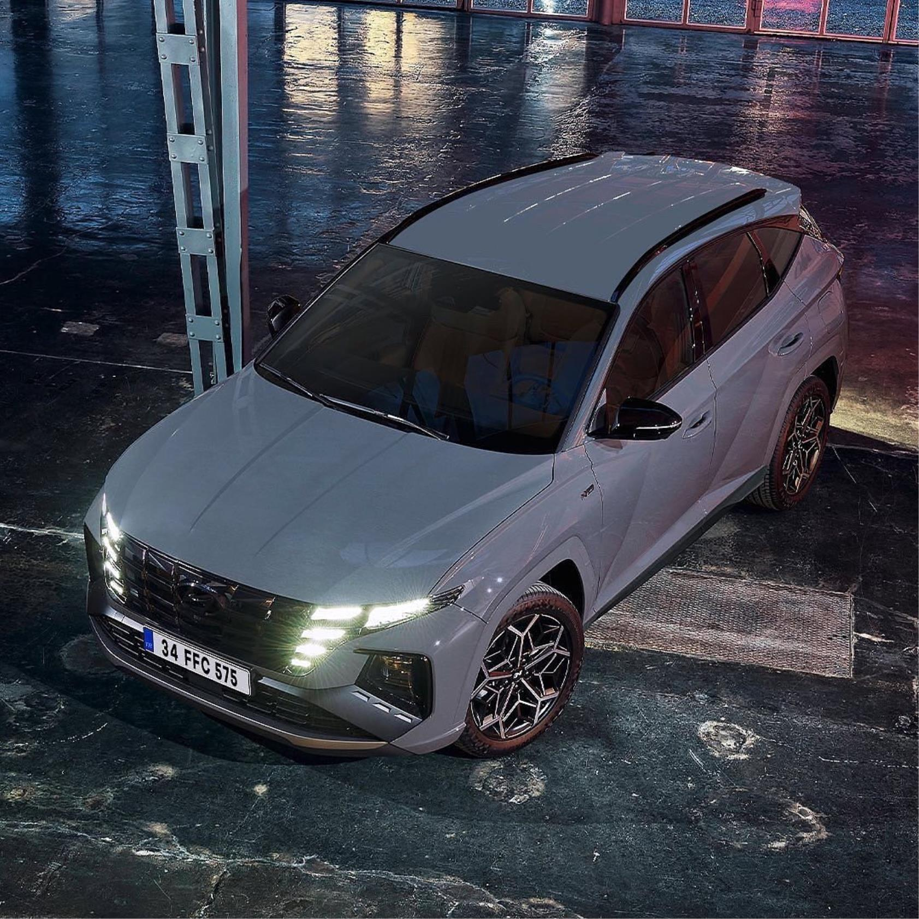





En Başarılı İletiler
En Çok Etkileşim Alan İletiler
01.05.2022 – 31.05.2022
Hyundai Türkiye
31 Mayıs 2022 14:01
https://www.instagram.com/p/CeOFGmjqGy-/
Modern, güçlü ve dikkat çekici tasarımıyla TUCSON N Line karşınızda.
Konfor alanınızı yükseltin ve yepyeni bir sportiflik düzeyini keşfedin.
#Hyundai #TUCSON #NLine
Beğeni
869
Yorum
41
Etkileşim Oranı
%0,570
19

Slide 20





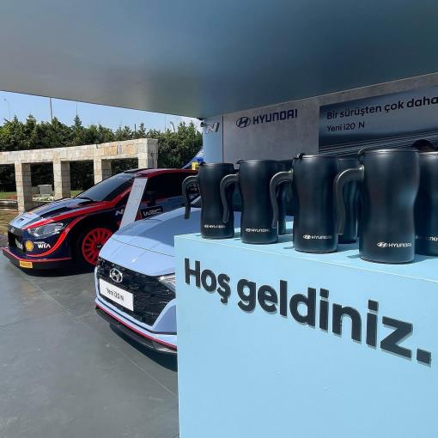



En Başarılı İletiler
En Çok Etkileşim Alan İletiler
01.05.2022 – 31.05.2022
Hyundai Türkiye
Hyundai Türkiye
Hyundai Türkiye
25 Mayıs 2022 13:02
14 Mayıs 2022 21:10
30 Mayıs 2022 15:38
Hyundai STARIA, maksimum konfor sunan geniş iç mekânı, devrim niteliğindeki modern dış tasarımı ve yenilikçi donanımlarıyla hayallerinizi genişletmek için tasarlandı.
#Hyundai #Staria #TümHayallerOnaSığar
Şehrin efsane kompakt SUV modeli #BAYON, bulunduğu her yeri manzaraya çevirir.
Sürüş keyfinden taviz vermeyen BAYON, her açıdan mükemmel.
#Hyundai #BAYON #OnuİsteklerinVarEtti
Keyifli ve dolu dolu geçen üç günün ardından, İzmir Coffee Festival dün akşam sona erdi. ☕ Festivalde standımızı ziyaret ettiğiniz ve modellerimize yoğun ilgi gösterdiğiniz için teşekkür ederiz.
#Hyundai #İzmirCoffeeFestival #CoffeeFest
https://www.instagram.com/p/Cd-hnViKaMo/
https://www.instagram.com/p/CdjEt1nMOGV/
https://www.instagram.com/p/CeLreC9qhLh/
Beğeni
830
Beğeni
742
Beğeni
744
Yorum
66
Yorum
107
Yorum
40
Etkileşim Oranı
%0,578
Etkileşim Oranı
%0,575
Etkileşim Oranı
%0,494
20

Slide 21



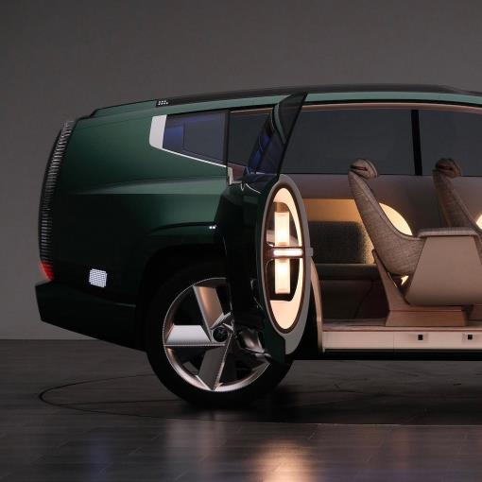
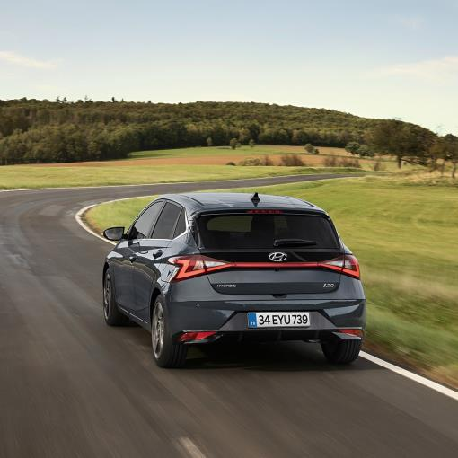
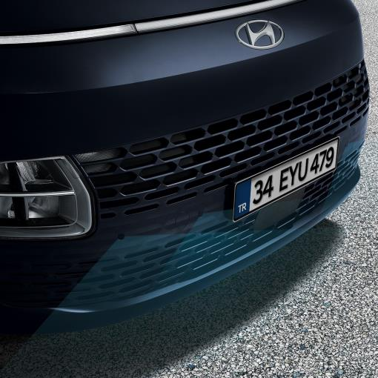
En Başarılı İletiler
En Çok Etkileşim Alan İletiler
01.05.2022 – 31.05.2022
Hyundai Türkiye
Hyundai Türkiye
Hyundai Türkiye
17 Mayıs 2022 18:04
05 Mayıs 2022 14:41
18 Mayıs 2022 17:50
SEVEN, her zamankinden daha fazla özgürlük sunan benzersiz iç tasarıma sahip yenilikçi bir yaşam alanı. Yolculuk esnasında ultra ince kokpit ve entegre ekranlar ile size salon benzeri bir atmosfer sunan #SEVEN, otonom mobilite vizyonumuzu da bünyesinde...
i20 ile heyecanı yeniden keşfet.
Onun dinamik ve sportif tasarımını her gördüğünüzde, hemen harekete geçmek isteyeceksiniz.
#Hyundai #i20
Fütüristik tasarımın ve lüksün buluştuğu Hyundai #STARIA, çok yakında.
#Hyundai #Staria
https://www.instagram.com/p/Cdqd1MprQTp/
https://www.instagram.com/p/CdLNDXiKA7g/
https://www.instagram.com/p/CdtBAt5riPr/
Beğeni
738
Beğeni
632
Beğeni
547
Yorum
27
Yorum
69
Yorum
28
Etkileşim Oranı
%0,476
Etkileşim Oranı
%0,463
Etkileşim Oranı
%0,363
21

Slide 22



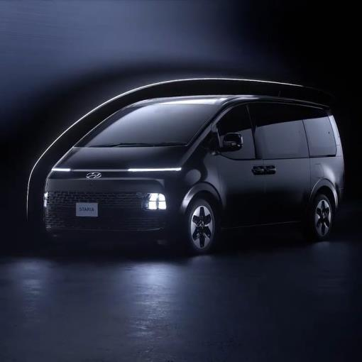
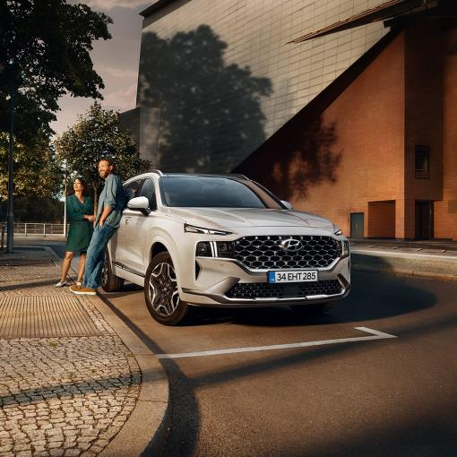
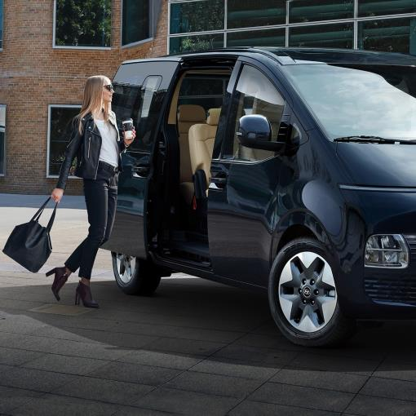
En Başarılı İletiler
En Çok Etkileşim Alan İletiler
01.05.2022 – 31.05.2022
Hyundai Türkiye
Hyundai Türkiye
Hyundai Türkiye
24 Mayıs 2022 17:42
09 Mayıs 2022 18:49
23 Mayıs 2022 19:30
Hyundai #STARIA ile kalbinizden geçen tüm yolculukları, sınırlamalar olmadan yaşamanın tam zamanı.
#Hyundai #Staria
Ayrıcalıkların yeni çağı #SANTAFE ile tüm yolculuklarınız boyunca, zamanın ötesinde deneyimler yaşayın.
#Hyundai #SantaFe #GeleceğeYakışanİhtişam
Tüm aktiviteleriniz için maksimum konfor ve yeterli alanla seyahat edebileceğiniz Hyundai #STARIA, yarın yollarda.
#Hyundai #Staria
https://www.instagram.com/p/Cd8c0J0IMR9/
https://www.instagram.com/p/CdV8oVHrnxU/
https://www.instagram.com/p/Cd6EZTvrTd6/
Beğeni
500
Beğeni
463
Beğeni
425
Yorum
41
Yorum
15
Yorum
14
Etkileşim Oranı
%0,350
Etkileşim Oranı
%0,297
Etkileşim Oranı
%0,272
22

Slide 23
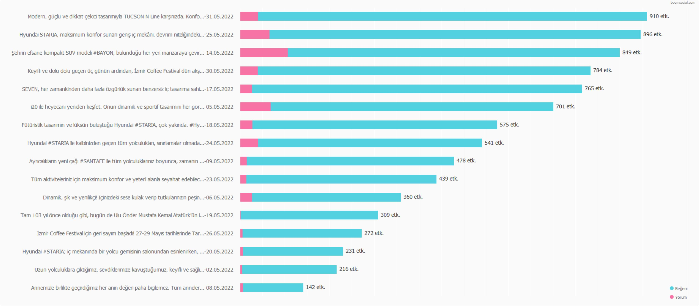
En Başarılı İletiler
Marka İleti Performansı
01.05.2022 – 31.05.2022
En Çok Etkileşim Alan İletiler
23

Slide 24
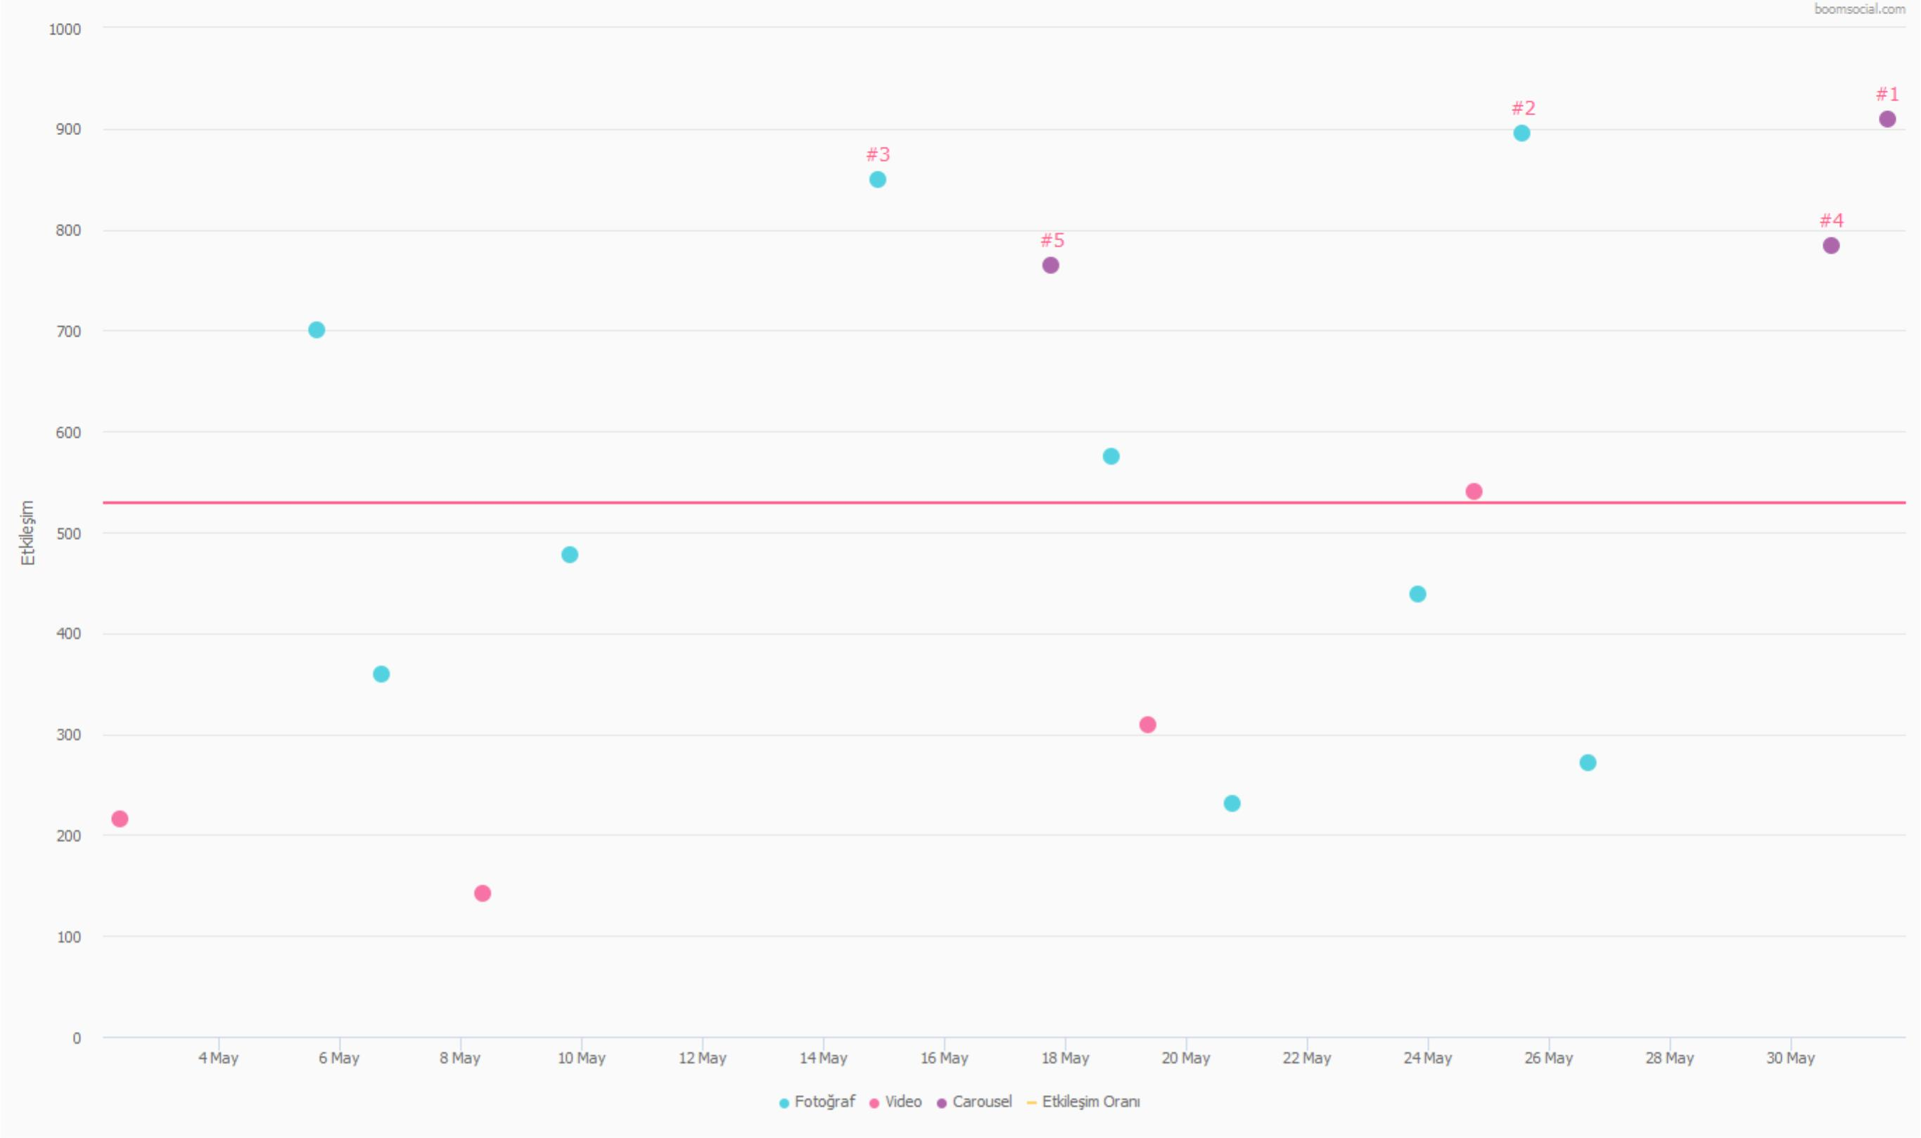




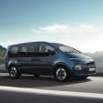

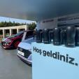

En Başarılı İletiler
Tarihe Göre Performans
01.05.2022 – 31.05.2022
İleti / Etkileşim Dağılımı
Modern, güçlü ve dikkat çekici tasarımıyla TUCSON N Line karşınızda. Konfor alanınızı yükseltin ve yepyeni bir...
#1
869
41
%0,570
Hyundai STARIA, maksimum konfor sunan geniş iç mekânı, devrim niteliğindeki modern dış tasarımı ve yenilikçi...
#2
830
66
%0,578
Şehrin efsane kompakt SUV modeli #BAYON, bulunduğu her yeri manzaraya çevirir. Sürüş keyfinden taviz vermeyen BAYON,...
#3
742
107
%0,575
Keyifli ve dolu dolu geçen üç günün ardından, İzmir Coffee Festival dün akşam sona erdi. ☕ Festivalde standımızı...
#4
744
40
%0,494
SEVEN, her zamankinden daha fazla özgürlük sunan benzersiz iç tasarıma sahip yenilikçi bir yaşam alanı. Yolculuk...
#5
738
27
%0,476
24

Slide 25



Etkileşim Verileri
01 Mayıs 2022 - 31 Mayıs 2022 tarihleri arasında Hyundai Türkiye Instagram hesabı için İletiler, İleti Türleri, Beğeni ve Yorum detaylarına dair verilerin değerlendirmesi.
8,0K
502
8,5K
Toplam Beğeni
Toplam Yorum
Toplam Etkileşim
01.05.2022 – 31.05.2022 döneminde Hyundai Türkiye Instagram hesabının paylaştığı 16 ileti, toplam 7.966 beğeni aldı.
01.05.2022 – 31.05.2022 döneminde Hyundai Türkiye Instagram hesabının paylaştığı 16 ileti, toplam 502 yorum aldı.
01.05.2022 – 31.05.2022 döneminde Hyundai Türkiye Instagram hesabının paylaştığı 16 ileti, toplam 8.468 etkileşim aldı.
25

Slide 26
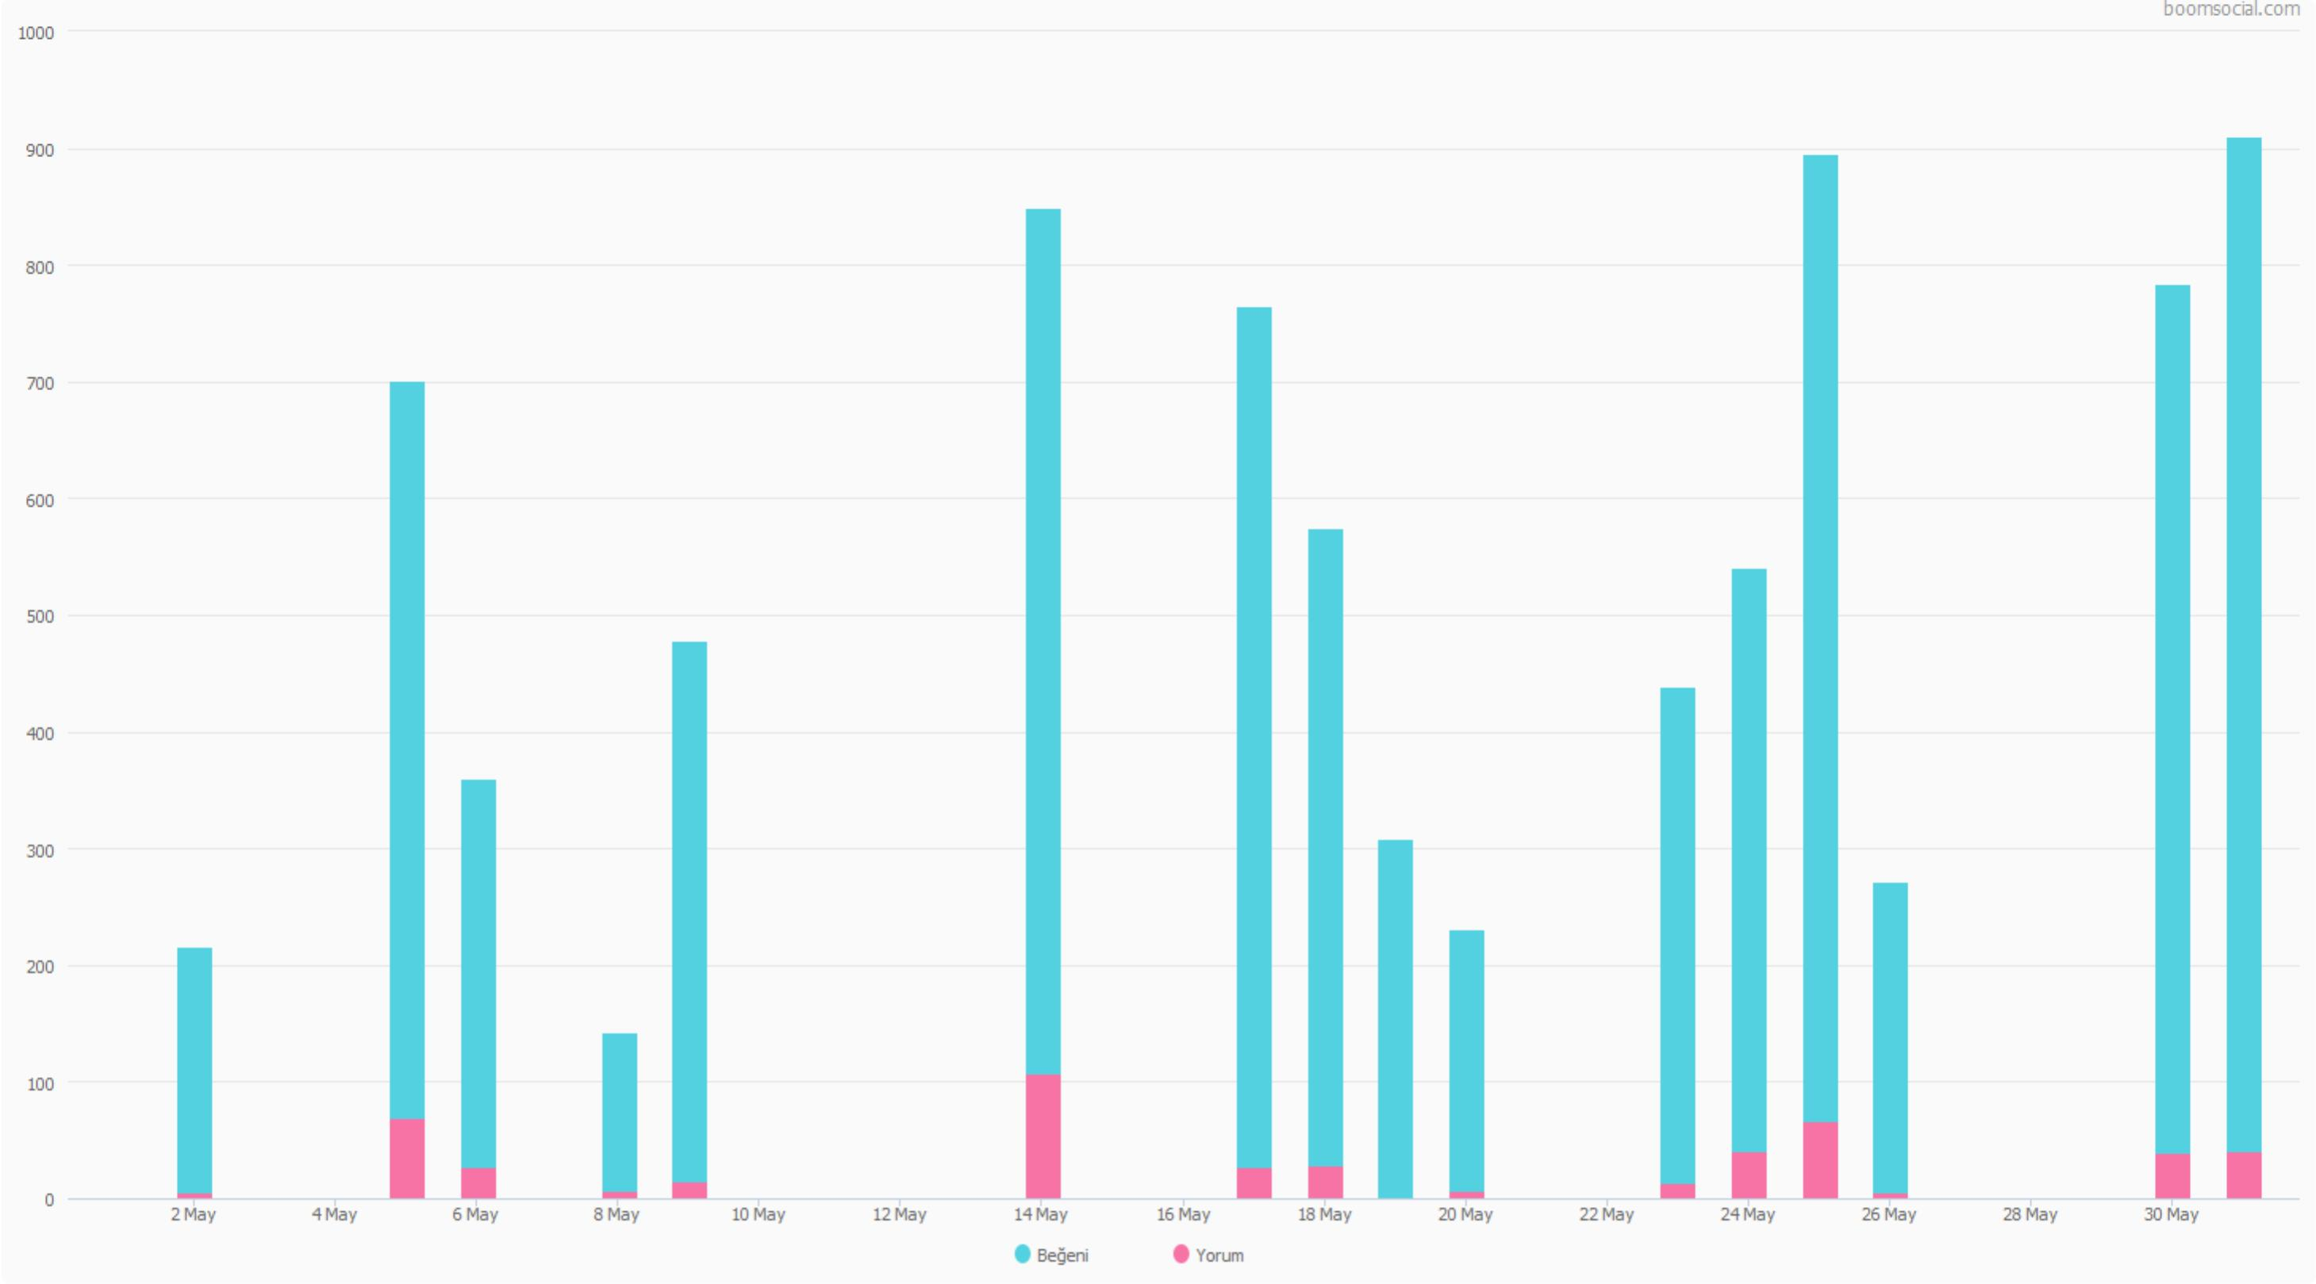



Etkileşim Verileri
Etkileşimler
01.05.2022 – 31.05.2022
Günlere Göre Etkileşim Sayısı
7.966
İletilerin Toplam Beğeni Sayısı
01.05.2022 – 31.05.2022
502
İletilerin Toplam Yorum Sayısı
01.05.2022 – 31.05.2022
8.468
İletilerin Toplam Etkileşim Sayısı
01.05.2022 – 31.05.2022
26

Slide 27
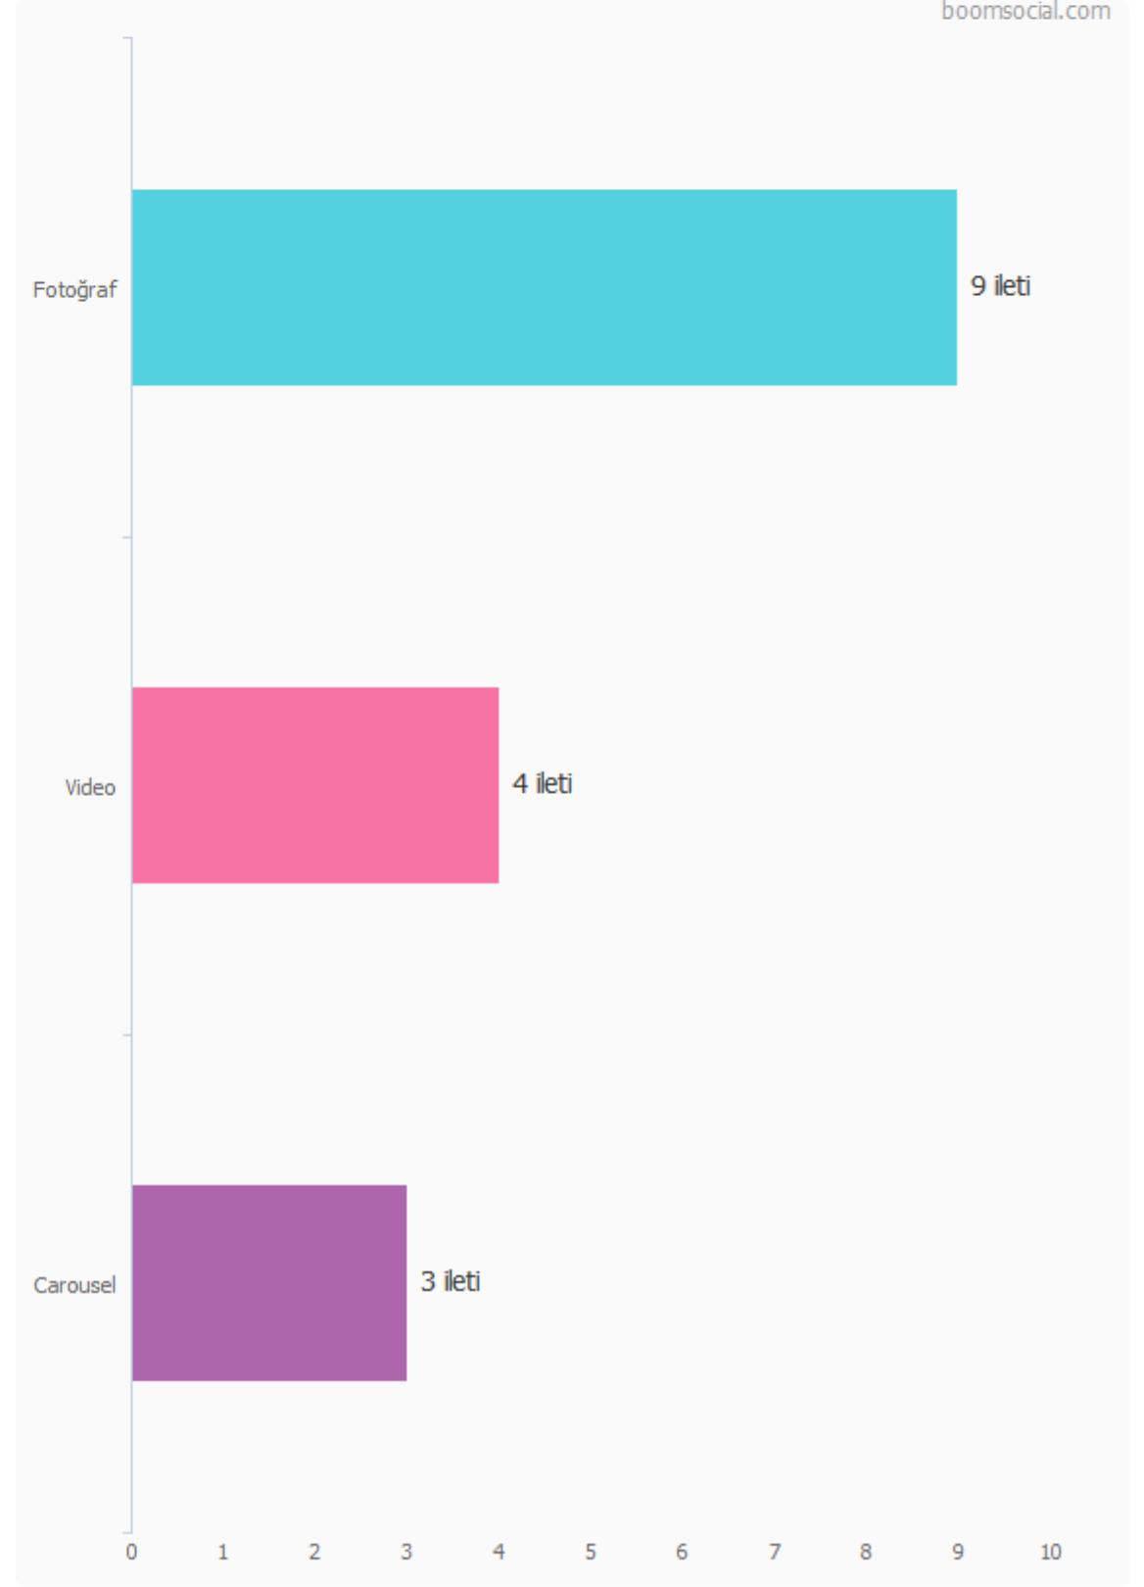
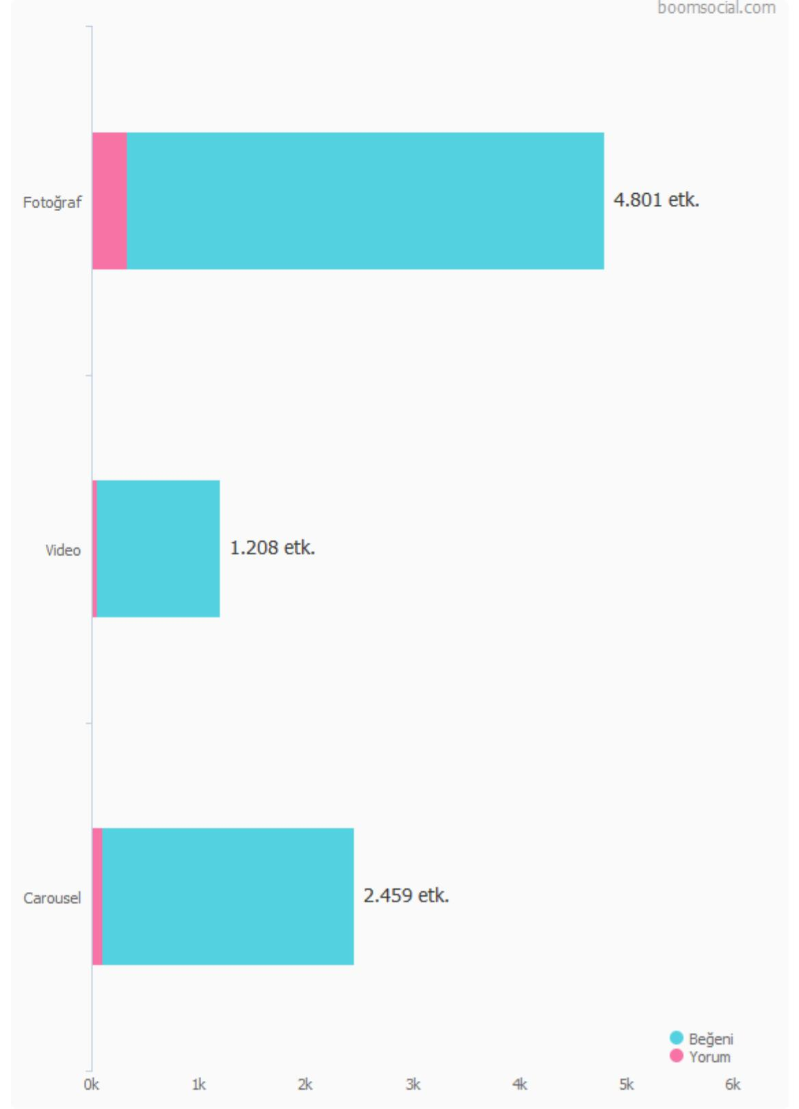
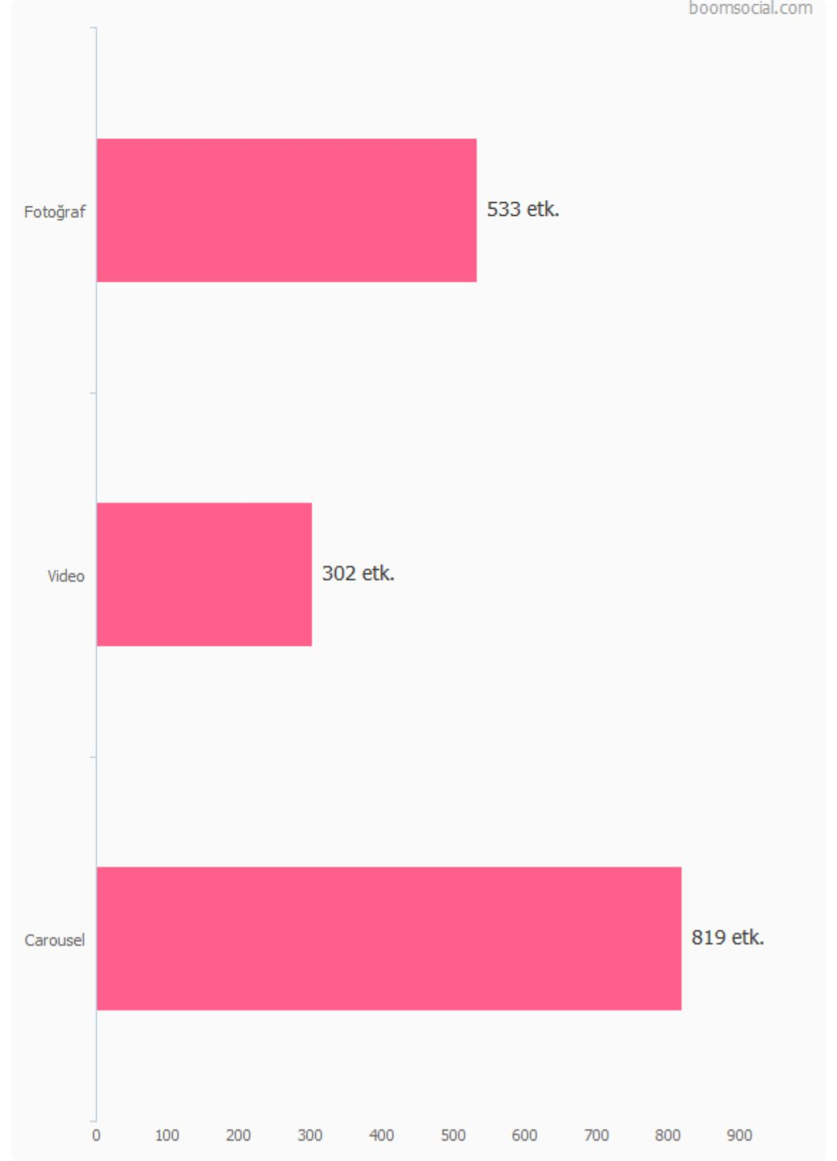
Etkileşim Verileri
Marka İletileri ve Etkileşim
01.05.2022 – 31.05.2022
Türlere Göre İleti Sayısı
İletilere Göre Etkileşim
İleti Başına Ortalama Etkileşim
Türlere Göre İleti Sayısı, her türde paylaşılan ileti adedini sektördeki ortalama ile kıyaslar. Etkileşim Sayısı iletilere gelen Beğeni ve Yorum sayılarının toplamıdır.
27

Slide 28
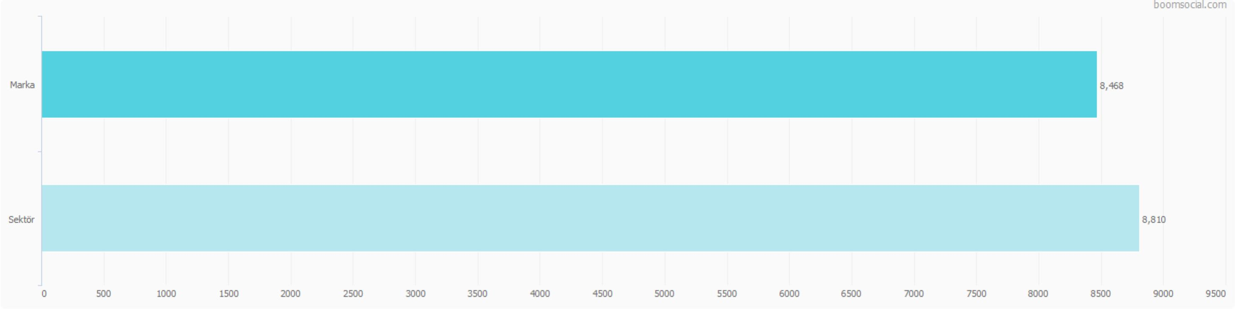


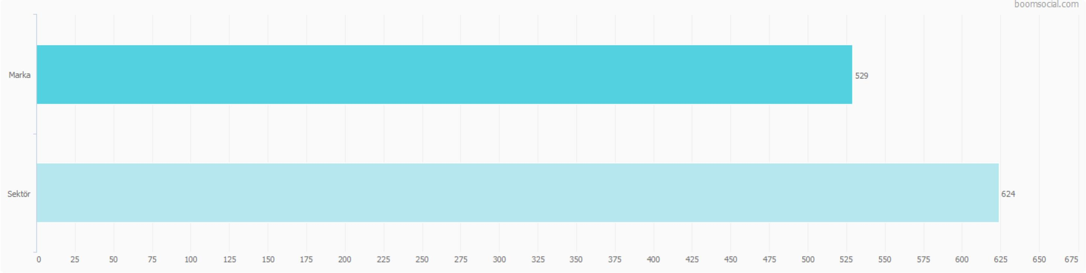

Etkileşim Verileri
Etkileşim Dağılımı
01.05.2022 – 31.05.2022
Toplam Etkileşim ve Sektör
8.468
Marka Etkileşim Sayısı
8.810,2
Sektör Marka Başı Ort. Etkileşim
İleti Başı Etkileşim ve Sektör
529,3
Marka İleti Başı Etkileşim
624,0
Sektör Ort. İleti Başı Etkileşim
28

Slide 29
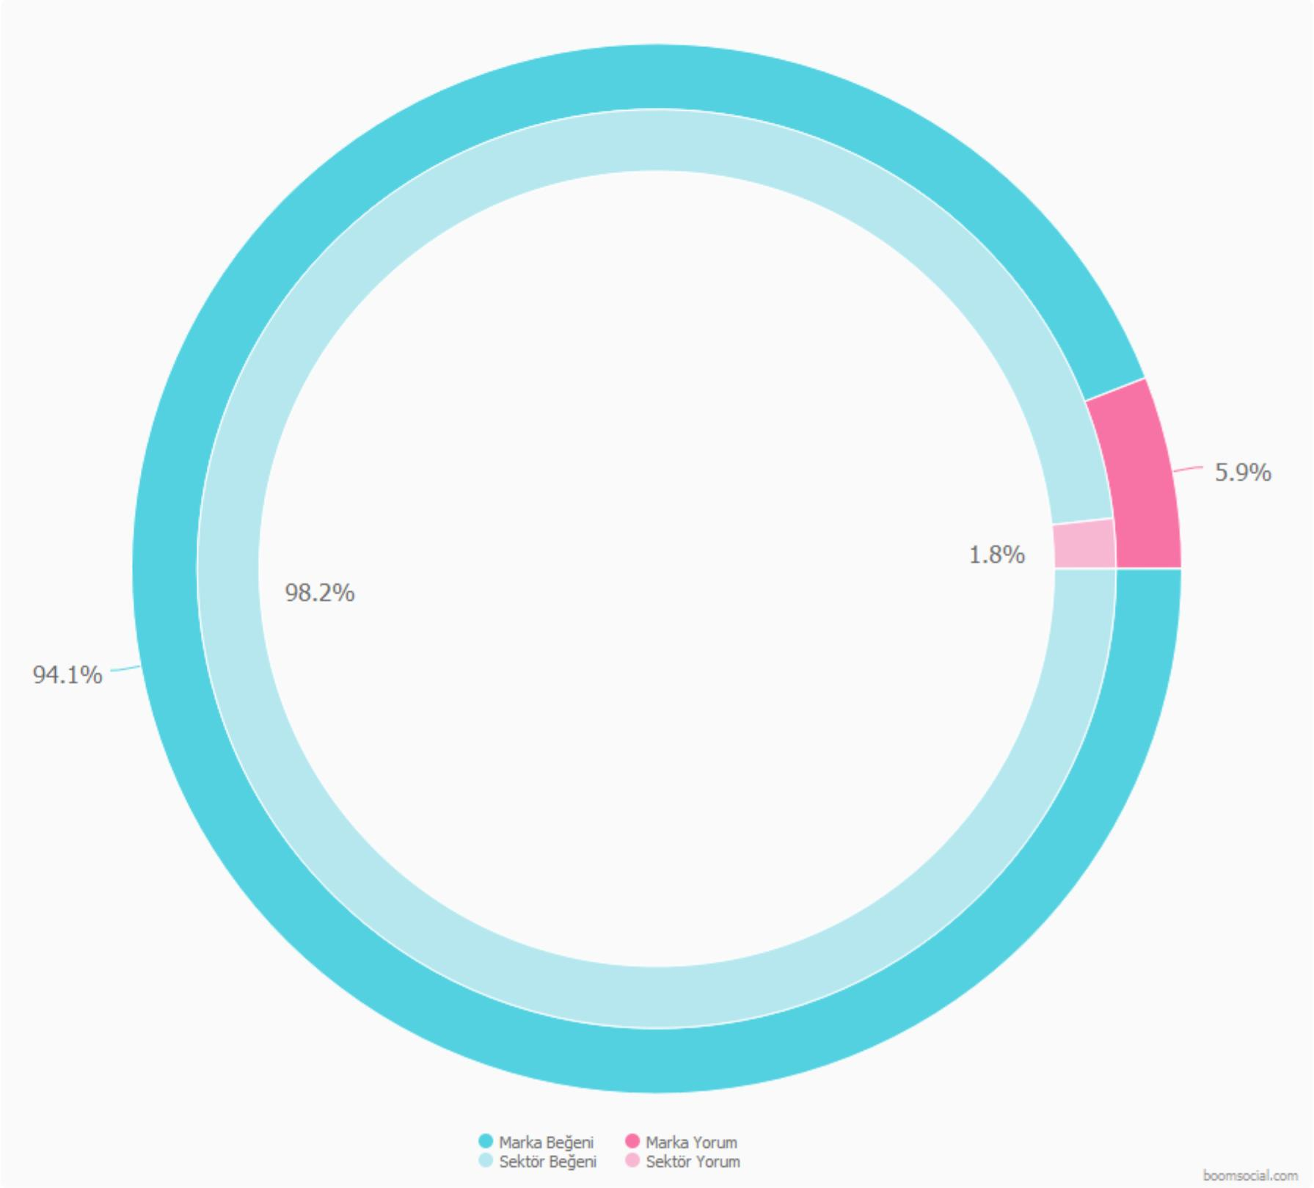



Etkileşim Verileri
Etkileşim Dağılımı
01.05.2022 – 31.05.2022
Günlere Göre İleti Sayısı
16
14,1
Toplam İleti Sayısı
Sektör İleti Ortalaması
497,9
613,0
İleti Başı Beğeni
Sektör İleti Başı Beğeni
31,4
11,0
İleti Başı Yorum
Sektör İleti Başı Yorum
529,3
624,0
Toplam İleti Başı Etkileşim
Sektör İleti Başı Etkileşim
29

Slide 30
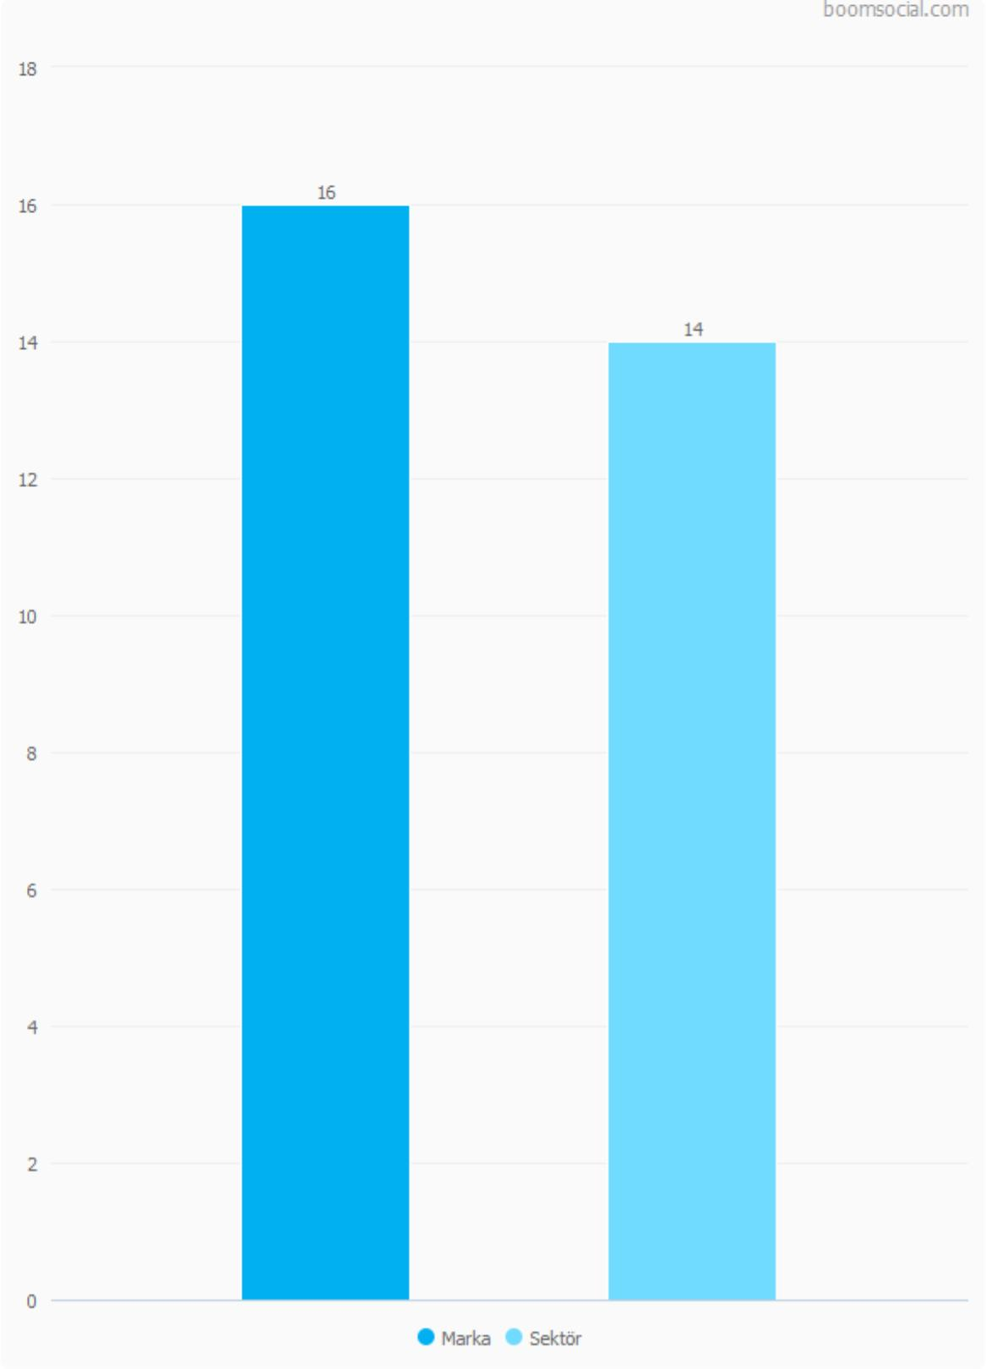
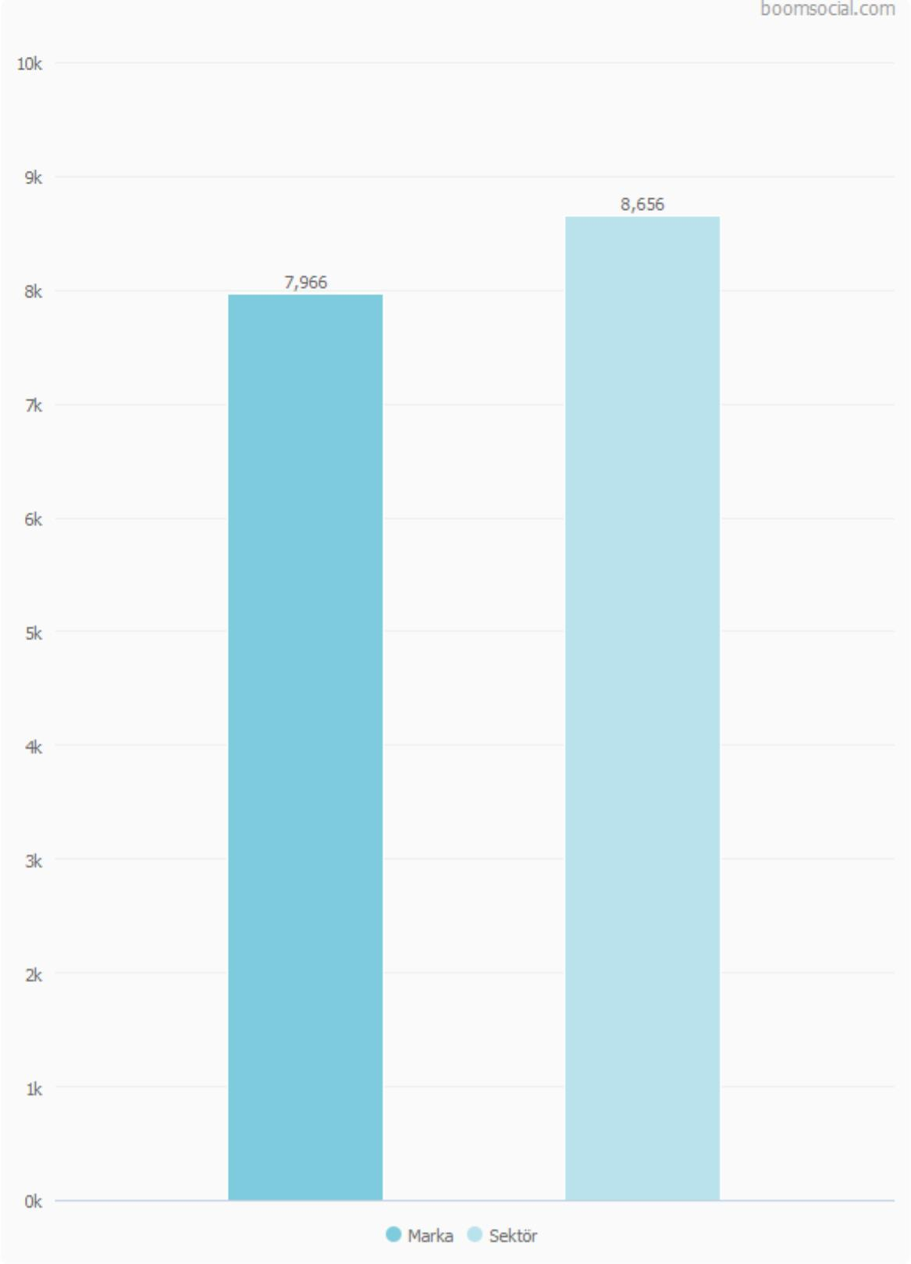
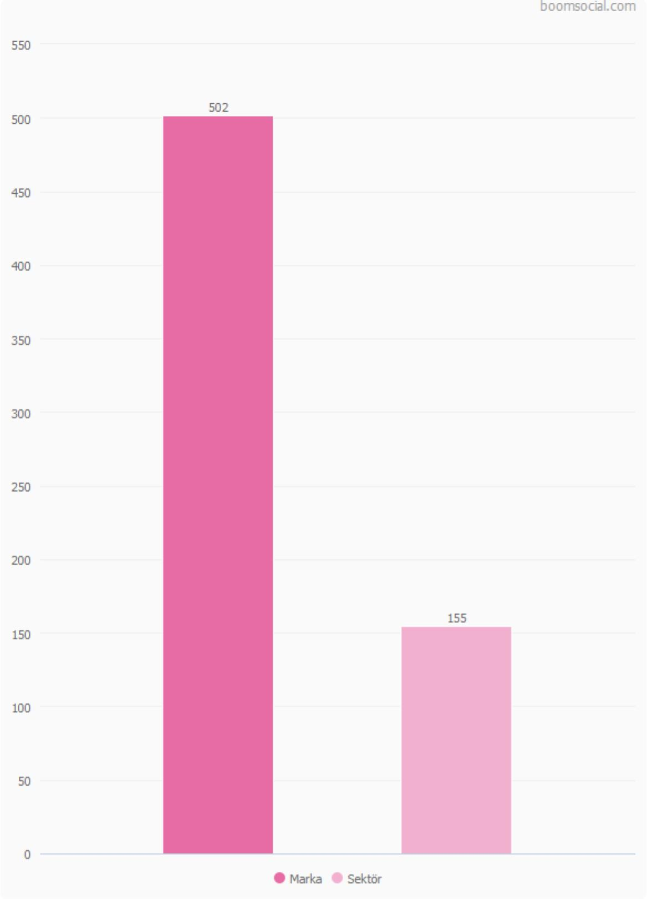
Etkileşim Verileri
Etkileşimler ve Sektör
01.05.2022 – 31.05.2022
İleti Sayısı
İleti Beğenisi
İleti Yorumu
30

Slide 31
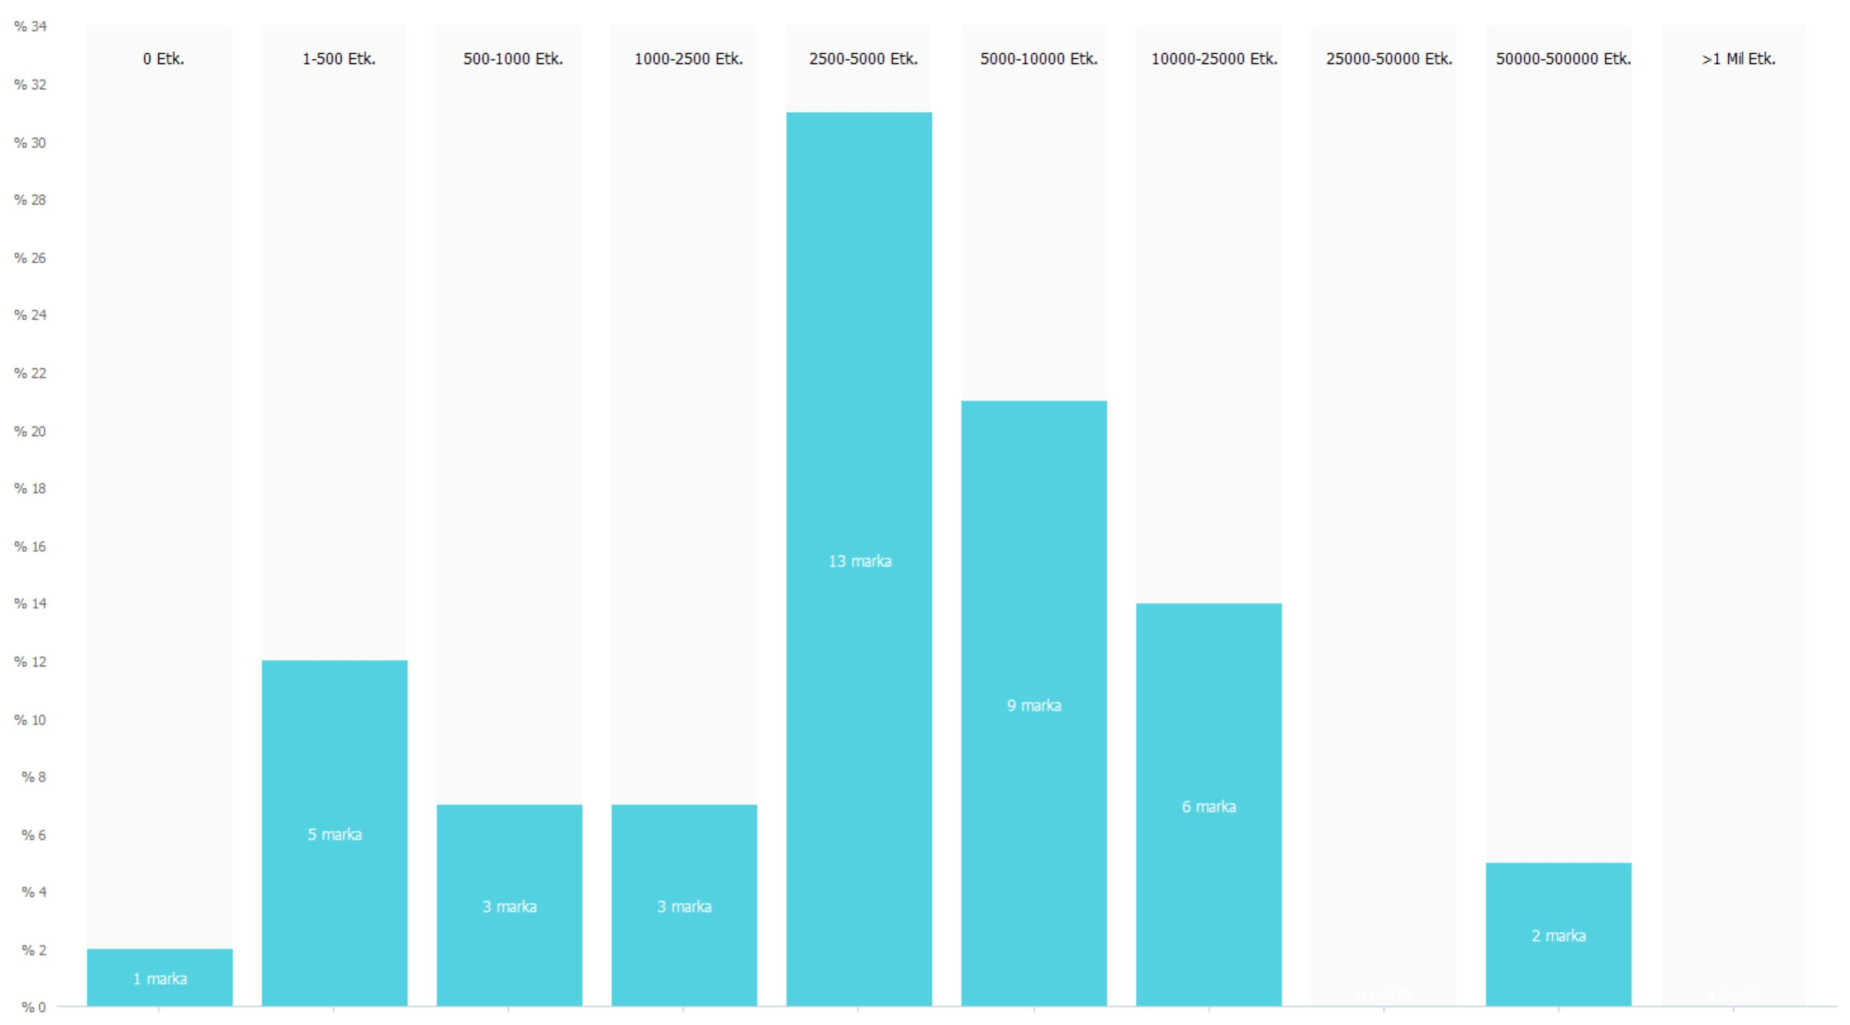

Etkileşim Verileri
Sektörel Etkileşim Sayıları
01.05.2022 – 31.05.2022
Aylık Etkileşim Sayısı Aralıklarına Göre Sektördeki Markalar
282
Markanın Ortalama
Aylık Etkileşim Sayısı
01.05.2022 – 31.05.2022
294
Sektörün Ortalama
Aylık Etkileşim Sayısı
01.05.2022 – 31.05.2022
Aylık Etkileşim Sayısı Aralıklarına Göre Sektördeki Markalar grafiği, sektördeki tüm markaların 30 günlük dönemde paylaştıkları ortalama ileti sayılarını görselleştirir.
31

Slide 32

Sektördeki Markalar
01 Mayıs 2022 - 31 Mayıs 2022 tarihleri arasında Hyundai Türkiye Instagram hesabının, sektörde takipçi sayısı bakımından lider hesaplara kıyasla değerlendirmesi.
42
138K
8,8K
Sektördeki Toplam Hesap
Ortalama Takipçi
Ortalama Etkileşim
01.05.2022 tarihinde Türkiye Otomotiv > Üreticiler sektöründe toplam 42 marka hesabı yer aldı.
31.05.2022 tarihinde sektördeki hesapların ortalama takipçi sayısı 138.276 oldu.
01.05.2022 – 31.05.2022 döneminde sektörde ortalama hesap başı etkileşim 8.810,2 oldu.
32

Slide 33






Sektördeki Markalar
Sektör Liderleri
01.05.2022 – 31.05.2022
Sıra
Profil
Marka
Takipçi
Değişim
İleti
Beğeni
Yorum
Etkileşim
EO
1
Mercedes-Benz Türkiye
540.369
-1.683
36
94.036
327
94.363
0,487%
2
BMW Türkiye
531.048
850
24
56.131
833
56.964
0,453%
3
Volkswagen Türkiye
484.495
-647
12
14.864
801
15.665
0,283%
4
Audi Türkiye
387.145
311
14
22.399
214
22.613
0,421%
5
Ford Türkiye
279.683
116
6
3.249
67
3.316
0,202%
14
Hyundai Türkiye
166.765
385
16
7.966
502
8.468
0,336%
33

Slide 34
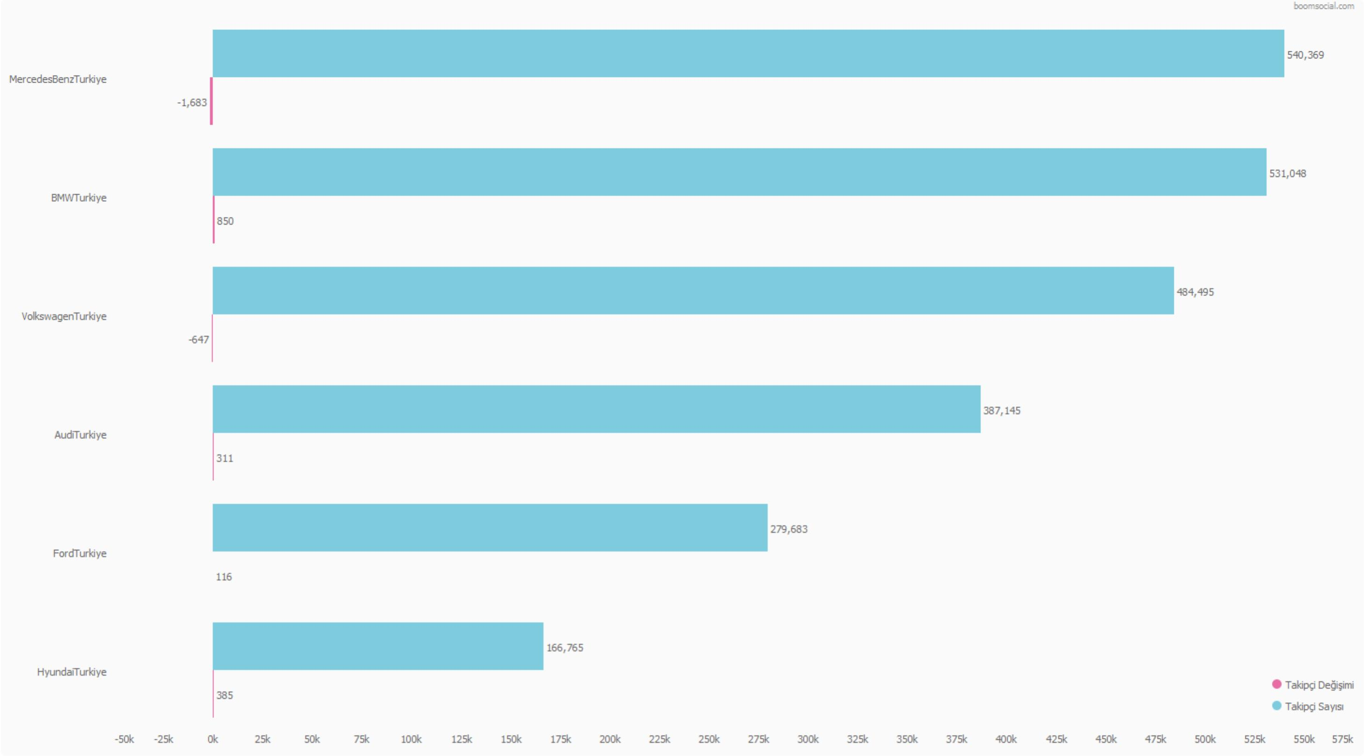
Sektördeki Markalar
Sektörel Performans
01.05.2022 – 31.05.2022
Toplam Takipçi Sayısı ve Değişim
42
01.05.2022 tarihinde
Sektördeki Marka Sayısı
166.765
31.05.2022 tarihinde
Marka Toplam Takipçi Sayısı
138.276
31.05.2022 tarihinde
Sektör Ortalama Takipçi Sayısı
34

Slide 35



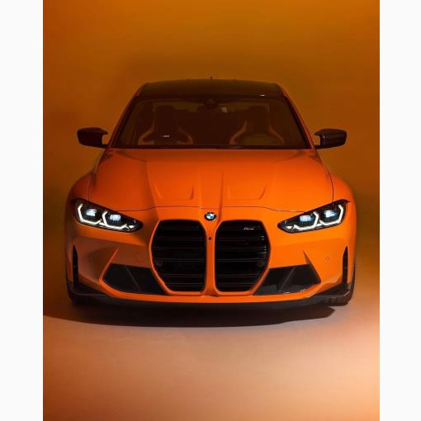
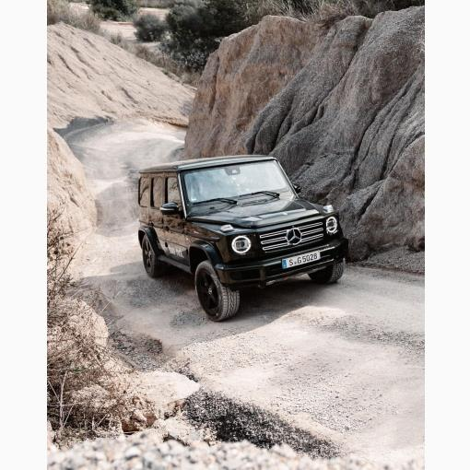
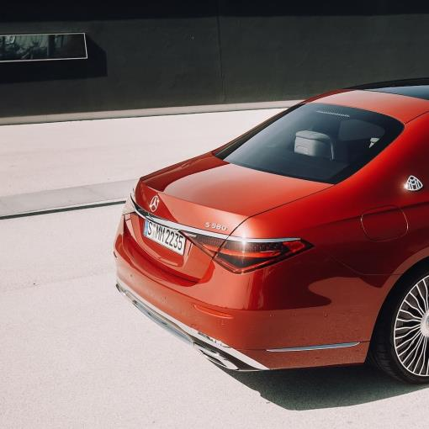



Sektördeki Markalar
Sektörde En Başarılı İletiler
01.05.2022 – 31.05.2022
BMW Türkiye
Mercedes-Benz Türkiye
Mercedes-Benz Türkiye
20 Mayıs 2022 17:01
17 Mayıs 2022 15:21
07 Mayıs 2022 12:16
M Tutkulu ve M Cesur.🧡💜💚 Favori #BMWM renginiz hangisi? #WeAreM #BMW50YearsOfM
#GSerisi ile dışarıya çık, gücünü göster. 📷 bastihansen #MercedesBenzTürkiye
Olağanüstü konfor ve yenilikçi teknoloji ile #MercedesMaybach #SSerisi tüm beklentilerin çok ötesinde. 📷 erik_degen #MercedesBenzTürkiye #MBCreator
https://www.instagram.com/p/CdyE9QjjxeA/
https://www.instagram.com/p/CdqLKyms7Xt/
https://www.instagram.com/p/CdQGF7bsIez/
Beğeni
5.411
Beğeni
4.942
Beğeni
4.910
Yorum
69
Yorum
11
Yorum
19
Etkileşim Oranı
%1,047
Etkileşim Oranı
%0,917
Etkileşim Oranı
%0,913
35

Slide 36


SocialBrands
Hyundai Türkiye Instagram hesabının son 12 aylık dönemde SocialBrands sıralamalarında aldığı puanlar; genel sıralama, sektör sıralaması ve kategori sıralamasında başarı performansı.
64,8
424
17
Ortalama Puan
Ortalama Sıra
Ortalama Sektörel Sıra
Son 12 ayda marka, SocialBrands Instagram sıralamalarında ortalama 64,8 puan almıştır.
Son 12 ayda marka, SocialBrands Instagram genel sıralamalarında ortalama 424. sırada yer almıştır.
Son 12 ayda marka, SocialBrands Instagram Otomotiv > Üreticiler sıralamalarında ortalama 17. sırada yer almıştır.
36

Slide 37
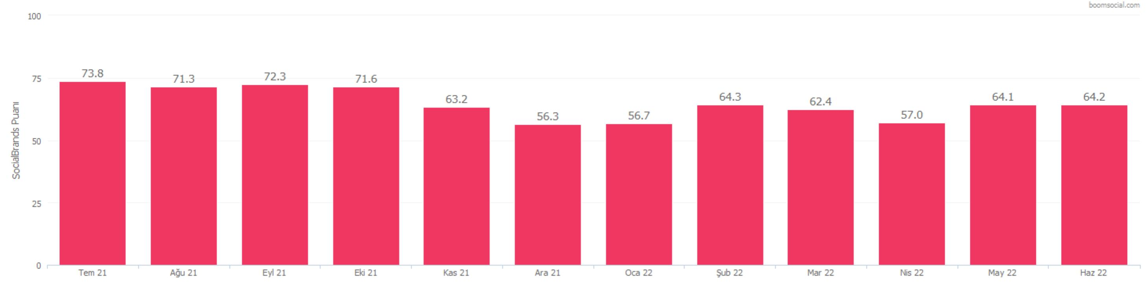
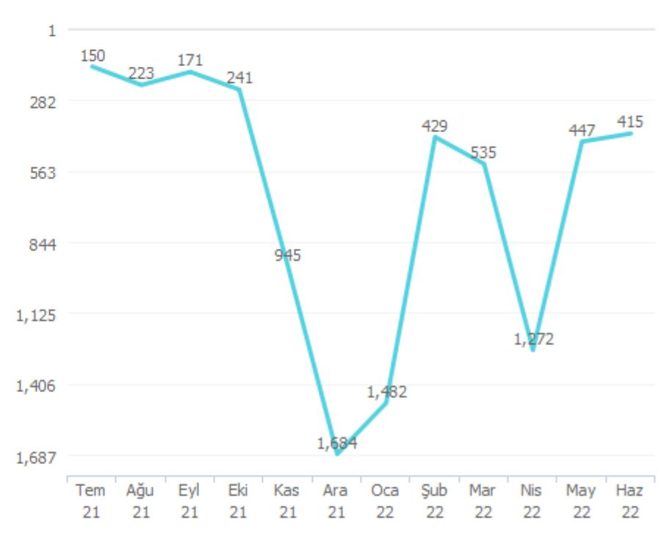
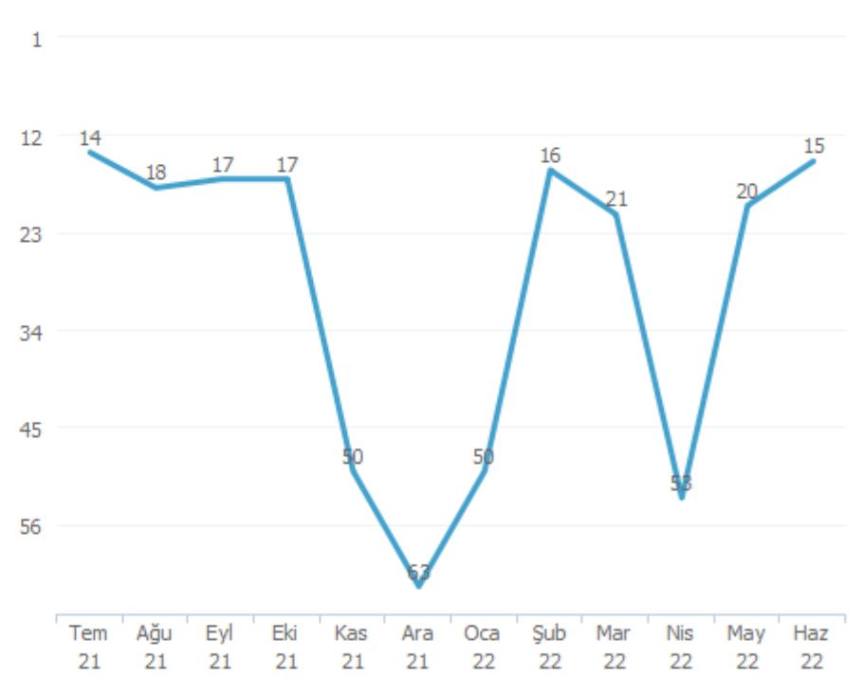
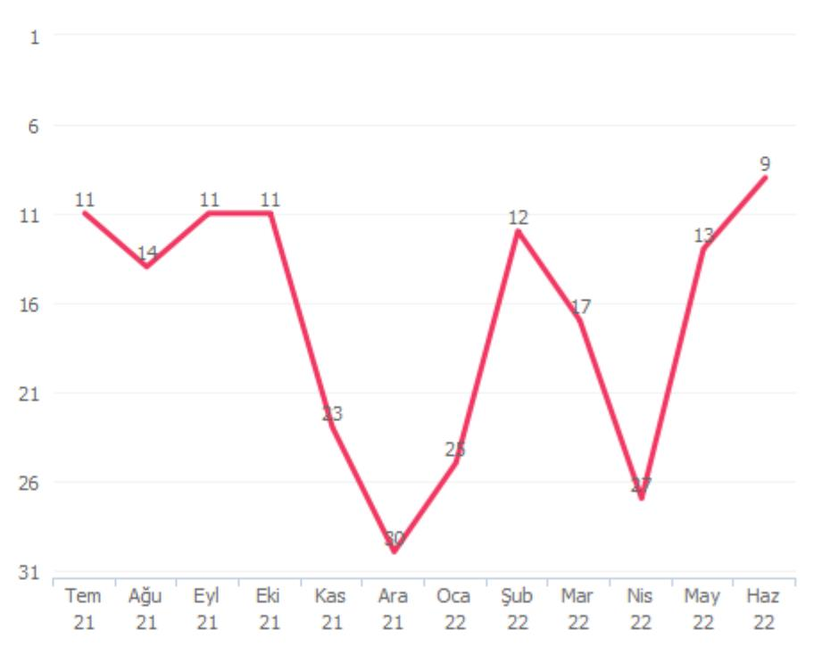
SocialBrands
SocialBrands Performansı
01.05.2022 – 31.05.2022
SocialBrands Instagram Puanları
Ortalama
SocialBrands Puanı
64,8
Sektör
Otomotiv > Üreticiler
Genel Sıralama
Sektörel Sıralama
Alt Sektör Sıralaması
Son 12 aylık dönemde markanın SocialBrands Instagram sıralamalarında ortalama puanı 64,8 olmuştur.
Markanın ortalama sırası Genel Sıralama’da 666, Otomotiv sektöründe 30; Üreticiler kategorisinde ise 17 olarak gerçekleşmiştir.
Grafikteki değerler, markanın ilgili aydaki sırasını belirtmektedir. SocialBrands hakkında daha fazla bilgi almak ve tüm kanallarda sıralamaları incelemek için www.socialbrandsturkey.org adresini ziyaret edebilirsiniz.
37

Slide 38

Notlar ve
Tanımlar
Rapor Hakkında
BoomSocial sektör analizleri, sektörde yer alan tüm markaların dönem boyu performanslarını tamamen istatistiksel olarak incelemeyi amaçlar. Analizde yer alan tüm veriler, BoomSocial tarafından sosyal medya kanallarının herkese açık olarak sunduğu verilerden derlenmektedir.
Takipçi Sayısı
Hesap takipçi sayıları, Instagram sosyal medya kanalının herkese açık olarak sunduğu takipçi sayısı verilerinin günlük olarak derlenmesi ile belirlenmektedir.
Takipçi Değişimi
Hesapların takipçi sayısı değişimi, Instagram sosyal medya kanalının belirttiği takipçi sayılarının dönemsel artışına göre belirlenmektedir. Günlük artışlar ilgili gündeki son takipçi sayısının bir önceki güne göre farkını, aylık artışlar ise ayın son günündeki takipçi sayısının önceki ayın son gününden farkını belirtir.
İleti Sayısı
İleti sayısı, ilgili Instagram hesabının dönem boyunca herkese açık olarak paylaştığı iletilerin toplam sayısını belirtmektedir. Sadece belirli kişiler veya coğrafi bölgeler için paylaşılan iletiler ve yalnızca reklam olarak paylaşılan iletiler değerlendirmeye dahil edilmemiştir.
İleti Türleri
İleti türleri, Instagram tarafından belirlenen ileti türlerini belirtmektedir. Fotoğraf, video, bağlantı ve metin dışında kalan ileti türleri ‘Diğer’ olarak değerlendirilmiştir.
Etkileşim
Etkileşim sayıları, Instagram hesabında herkese açık olarak paylaşılan iletilerle kullanıcıların gerçekleştirdiği etkileşimleri belirtmektedir. Etkileşim ve Etkileşim Sayısı olarak belirtilen veriler iletilere gelen beğeni ve yorum sayılarının toplamını belirtmektedir.
Beğeni ve Yorum
Beğeni ve yorum sayıları, iletilere gelen farklı etkileşim türlerini belirtmektedir. Bu sayılar iletinin paylaşımından itibaren düzenli olarak güncellenir.
Etkileşim Oranı
İleti Etkileşim oranı, hesap tarafından paylaşılan iletilerin toplam etkileşim sayısının, ileti paylaşıldığı andaki hesap takipçi sayısına oranı ile hesaplanır. Hesap etkileşim oranları, hesap tarafından dönem boyunca paylaşılan tüm iletilerin beğeni ve yorum sayılarının hesap takipçi sayısına oranı ile hesaplanır.
Sektör Verileri
Sektör Verileri slaytları, sektörde yer alan tüm hesapların analiz dönemi boyunca herkese açık tüm etkinliklerinin istatistiklerini içerir.
SocialBrands
SocialBrands puanları, markaların sosyal medya etkinliklerinin aylık dönemlerde tamamen istatistiksel ve algoritmik olarak incelenmesi ile hazırlanmaktadır. SocialBrands hakkında detaylı bilgi almak ve diğer sektörlerin sıralamalarını incelemek için www.socialbrands.org adresini ziyaret edebilirsiniz.
38

Slide 39

Daha Fazlası
İçin…
Web ve Sosyal Medya
Akıllı İş Platformu
İnsanların nelerden bahsettiğini dinleyin, haberleri analiz edin, iç görüler edinin, yükselen trendleri ilk siz görün, sesinizi kitlelere duyurun ve işinizi başarıya taşıyın!
Veri toplamadan sosyal medya yayıncılığına, itibar yönetiminden Sosyal CRM’e, BoomSonar Suite her ihtiyacınıza cevap veren web ve sosyal medya iş platformudur.
* Milyonlarca web sitesi, tüm sosyal medya kanalları, yerel haber siteleri, bloglar, forumlar, sözlükler, şikayet siteleri ve daha fazlasını takip edin;
* Facebook, Twitter, Instagram, YouTube ve LinkedIn’deki tüm hesaplarınızı tek bir platformdan yönetin;
* İtibar yönetimi ile markanızı sahte hesaplardan, sahte kişilerden, protesto olaylarından ve saldırgan kullanıcı gruplarından koruyun;
* Social CRM ile sosyal medyayı müşteri hizmetleri kanalınız olarak kullanın,
* Günlük özetler, Twitter Trending Topic uyarıları, fenomen bildirimleri ve kriz alarmlarına ulaşın,
* Sonuçlarınızı ve kampanyalarınızı gerçek zamanlı olarak görselleştirin
* Gerçek zamanlı akışlarda tüm kaynaklardan veri alın, trendleri analiz edin, anında harekete geçin!
BoomSonar Suite’i hemen denemek için bize ulaşın.
www.boomsonar.com
sonar@boomsonar.com
(90) 212 293 8000
@BoomSonarSuite
@socialmediamonitoring
/BoomSonarSuite
/socialmediamonitoring
39

Slide 40

TICK TOCK BOOM DIGITAL PR & MARKETING © 2022
contact@boomsocial.com
(+90) 212 293 8000
BoomSocial
BoomSonar
Trendweek
http://www.boomsocial.com
http://www.boomsonar.com
http://www.trendweek.com
Twitter
Facebook
LinkedIn
http://twitter.com/ttboom
http://www.facebook.com/TickTockBoom
http://www.linkedin.com/company/ticktockboom

